Slide 1


Sistem Pelaporan Elektronik
Pengelolaan dan Pemantauan Lingkungan Hidup

Slide 2
Pendahuluan
Sistem Pelaporan Dokumen Lingkungan (AMDAL, UKL-UPL, & RKL-RPL Rinci)
Sistem Pelaporan Limbah B3 & Festronik
Sistem Pelaporan Pengendalian Pencemaran Udara
Sistem Pelaporan Pengendalian Pencemaran Air

Slide 3
Pendahuluan
Lingkungan Hidup merupakan kondisi atau keadaan sekitar yang dapat mempengaruhi perkembangan, pertumbuhan, kelangsungan hidup, dan aktivitas makluk hidup (Singh, 2006).
Sementara itu, Miller & Spoolmen (2016) mendefinisikan Lingkungan Hidup yakni semua hal yang ada di sekeliling kita, dimana hal tersebut merupakan benda hidup dan tidak hidup (air, udara, dan energi) yang saling berinteraksi sehingga terbentuklah sebuah sistem.
Menurut UU No. 32 Tahun 2009, Lingkungan Hidup merupakan kesatuan ruang dengan semua benda, daya, keadaan, dan makluk hidup termasuk manusia dan perilakunya yang mempengaruhi alam itu sendiri, kelangsungan perikehidupan, dan kesejahteraan manusia serta makhluk hidup lain.

Slide 4
Pendahuluan (Lanjutan)
Melalui penyediaan Jasa Ekonomi dan Jasa Ekosistem, Lingkungan Hidup berperan penting terhadap kesejahteraan makhluk hidup (Russel et al., 2013; Miller & Spoolman, 2016).
Jasa Ekonomi seperti makanan, air, ruang, udara, energi, dan bahan baku lainnya.
Jasa Ekosistem merupakan hal pengatur pada suatu hal atau kondisi seperti pengatur suhu, kualitas atau penjernih air, dan kualitas udara.
Dengan demikian, maka dapat simpulkan bahwa Lingkungan Hidup sangat penting bagi makhluk hidup termasuk manusia. Untuk itu, Lingkungan Hidup harus dijaga dan dilestarikan.

Slide 5
Pendahuluan (Lanjutan)
Pada abad 18, peradaban manusia sudah melakukan peralihan menuju Revolusi Industri, dimana seluruh kegiatan dilakukan menggunakan bantuan teknologi dan ilmu pengetahuan.
Image Source: Google

Slide 6
Pendahuluan (Lanjutan)
Seiring meningkatnya jumlah populasi manusia maka hal ini berdampak terhadap permintaan produk sehingga hal ini memicu peningkatan produktivitas dan jumlah mesin-mesin produksi. Selanjutnya, pada akhirnya kondisi ini memicu terjadinya kerusakan Lingkungan Hidup.

Slide 7
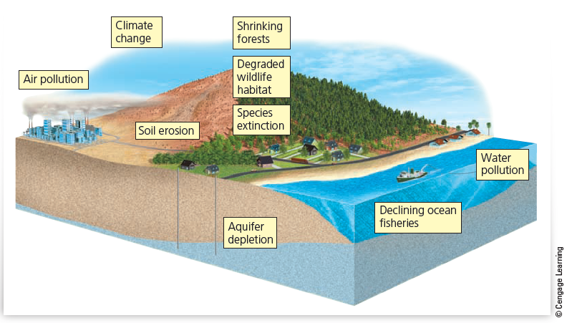
Image Source: Miller & Spoolmen (2016)

Slide 8
Pendahuluan (Lanjutan)
Bertambahnya kasus kerusakan lingkungan serta mengingat pentingnya Lingkungan Hidup, maka pada tahun 1987, perserikatan bangsa-bangsa telah Menyusun komitmen untuk melakukan upaya pencegahan terhadap kerusakan lingkungan hidup melalui konsep Pembangunan Berkelanjutan.
Pembangunan Berkelanjutan yakni terpenuhinya kondisi saat namun tidak mengorbankan generasi yang akan datang.

Slide 9
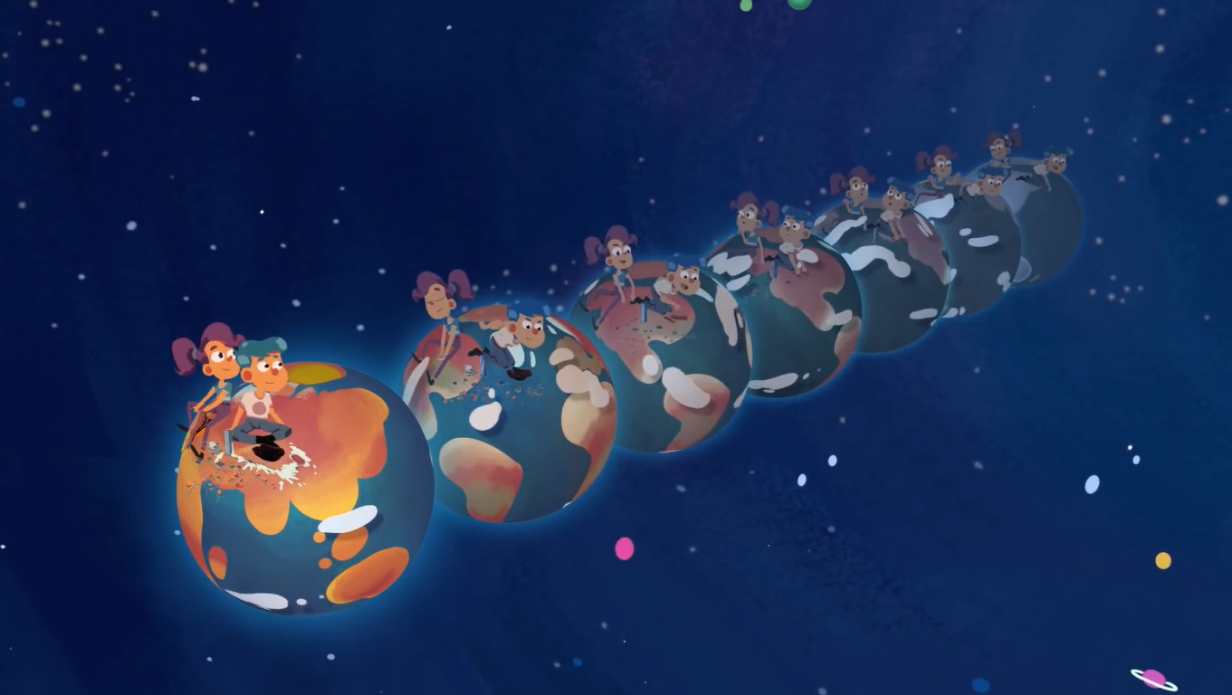
Image Source: Youtube

Slide 10
Pendahuluan (Lanjutan)
Meningkatnya kasus pencemaran dan kerusakan lingkungan hidup dan menimbang pentingnya Lingkungan Hidup, maka pemerintah telah menyusun Peraturan Lingkungan Hidup yang berlandasan pembangunan berkelanjutan yakni UU No. 23 Tahun 1997 tentang Pengelolaan Lingkungan Hidup. Lalu, peraturan ini berubah menjadi UU No. 32 Tahun 2009 tentang Perlindungan dan Pengelolaan Lingkungan Hidup.
Dalam peraturan ini, pemerintah telah menetapkan bahwa setiap orang yang melakukan usaha atau kegiatan (Makro atau Mikro) diwajibkan untuk melestarikan Lingkungan Hidup.

Slide 11
Pendahuluan (Lanjutan)
Upaya pelestarian yakni melaksanakan dan mematuhi instrument pencegahan pencemaran atau kerusakan Lingkungan Hidup, salah satunya adalah membuat, memiliki, dan menjalankan segala ketentuan Dokumen Lingkungan.

Slide 12
Dokumen Lingkungan
Analisis Mengenai Dampak Lingkungan
(AMDAL)
Upaya Pengelolaan Lingkungan Hidup dan Upaya Pemantauan Lingkungan Hidup (UKL-UPL)
Complexity
Surat Pernyataan Pengelolaan Lingkungan Hidup (SPPL)
Image Source: Google

Slide 13
Dokumen Lingkungan
Isi Dokumen Lingkungan terdiri berbagai hal salah satunya yakni Rencana Pengelolaan Lingkungan Hidup dan Rencana Pemantauan Lingkungan Hidup. Dalam pembahasan ini, perusahaan memiliki komitmen untuk melakukan pengendalian terhadap isu-isu lingkungan yang akan muncul selama tahap operasi.

Slide 14
Dokumen Lingkungan
Setelah Dokumen Lingkungan disahkan oleh Kementerian atau Dinas Lingkungan Hidup, maka dengan demikian perusahaan diwajibkan untuk melakukan upaya pengelolaan dan pemantauan lingkungan hidup yang tertuang di dalam Dokumen Lingkungan (hal ini tertuang di rekomendasi dokumen lingkungan hidup).

Slide 15
Pelaporan Dokumen Lingkungan Hidup
Berdasarkan Peraturan Pemerintah Republik Indonesia No. 27 Tahun 2012 menyatakan bahwa, setiap perusahaan yang memiliki Izin Lingkungan/Dokumen Lingkungan diwajibkan untuk menyampaikan upaya pengelolaan dan pemantauan lingkungan hidup secara berkala yakni setiap 6 (enam) bulan sekali. Dokumen pelaporan disampaikan ke berbagai pihak seperti Kementerian & Dinas Lingkungan Hidup, Dinas Perindustrian, dan pihak berkepentingan lainnya yang tertuang di rekomendasi Dokumen Lingkungan Hidup.

Slide 16
Tidak Melaksanakan Pelaporan
Berdasarkan Peraturan Pemerintah Republik Indonesia No. 27 Tahun 2012 ,Pasal 71 menyatakan bahwa perusahaan yang tidak melakukan pelaporan terhadap kegiatannya maka akan diberikan sanksi, sebagai berikut:
Teguran Tertulis
Pencabutan Izin Lingkungan

Slide 17

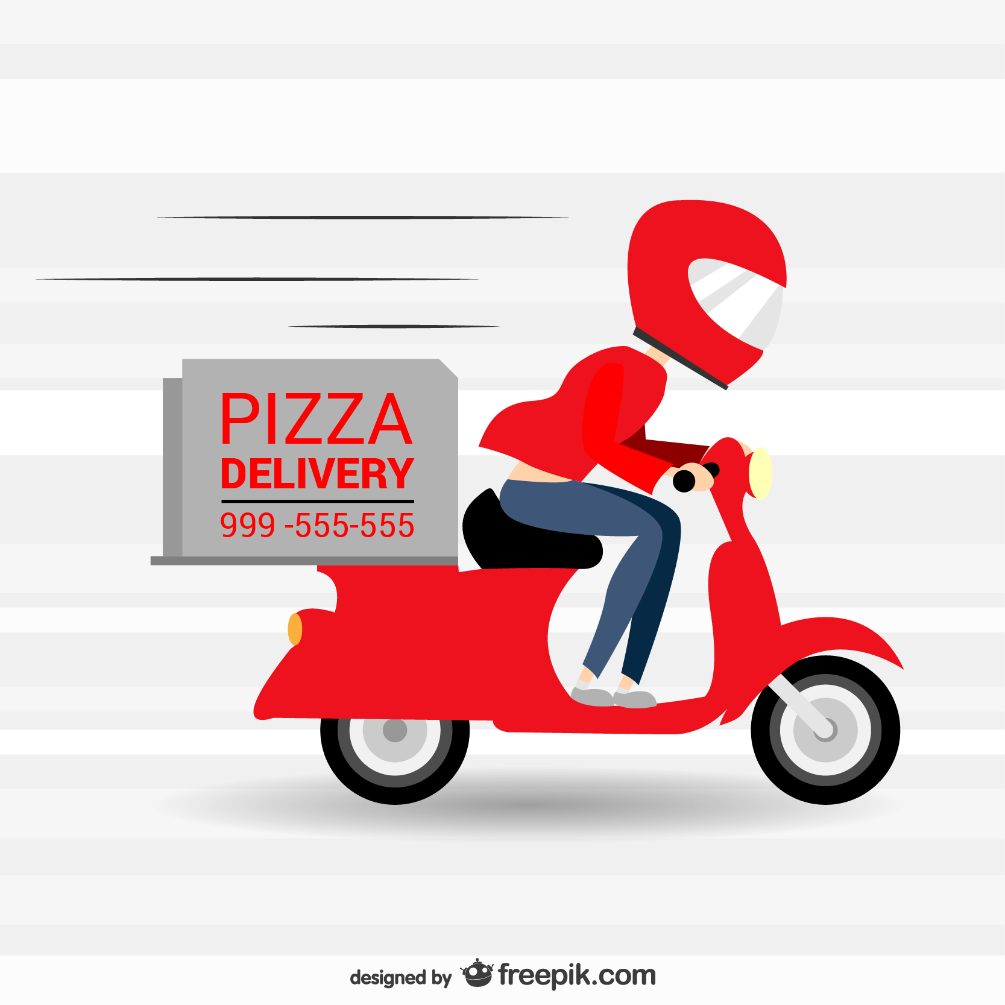
Skema Pelaporan Dokumen Lingkungan
(Business as Usual)
Dinas Lingkungan Hidup (Provinsi & Kabupaten/Kota)
Dinas Perindustrian (Kabupaten/Kota)
Pengelola Kawasan Industri
Kementerian Lingkungan Hidup dan Kehutanan
Instansi Berkepentingan Lainnya

Slide 18


Skema Baru pada Pelaporan Dokumen Lingkungan Khusus Kementerian

Slide 19


Slide 20
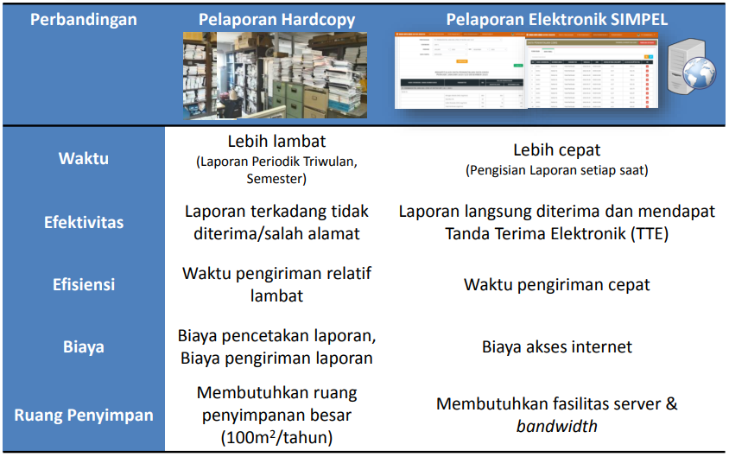

Slide 21
SIMPEL
Apakah SIMPEL Wajib Diterapkan?
Ya
Peraturan Menteri Lingkungan Hidup dan Kehutanan Republik Indonesia No. 87 Tahun 2016
Pasal 2 Ayat 1 menyatakan SIMPEL diterapkan kepada setiap usaha dan/atau kegiatan yang wajib memiliki izin lingkungan dan izin Perlindungan dan Pengelolaan Lingkungan Hidup.
Image Source: Google

Slide 22
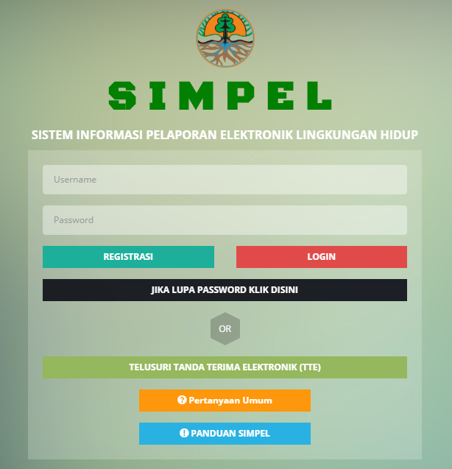
Sistem Pelaporan Elektronik
Pendaftaran Akun SIMPEL untuk Perusahaan
http://simpel.menlhk.go.id/2018/login
Pada halaman awal, klik tombol Registrasi untuk melakukan pendaftaran akun SIMPEL

Slide 23
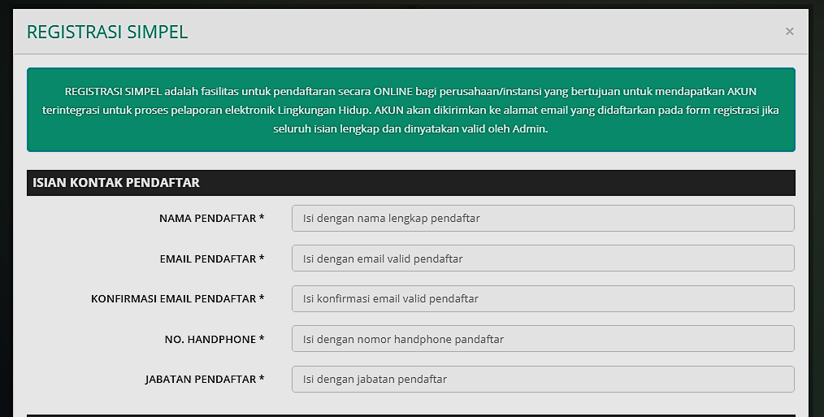
Sistem Pelaporan Elektronik

Slide 24
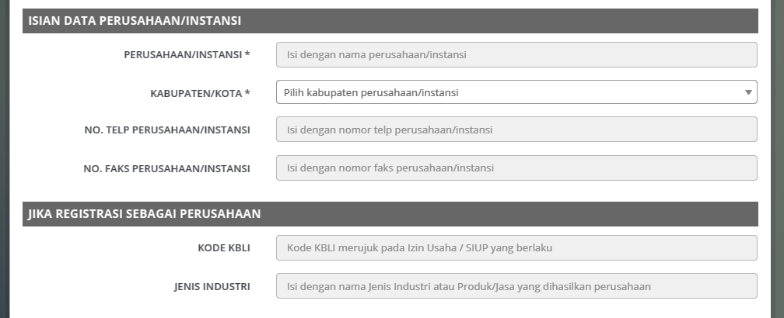
Sistem Pelaporan Elektronik

Slide 25
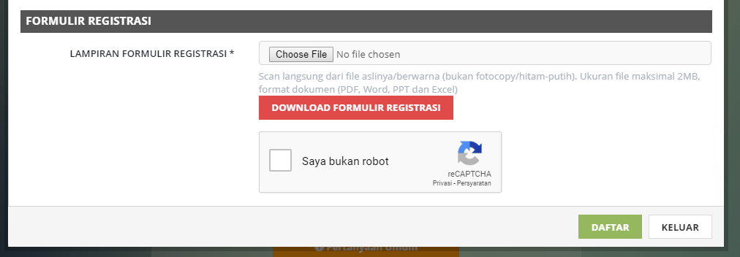
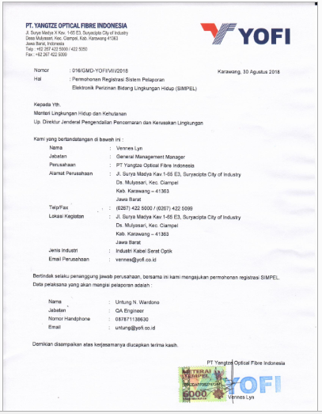
Sistem Pelaporan Elektronik
Upload form permohonan registrasi maksimal 2Mb. Setelah, itu klik kotak kosong di samping kalimat I’m not a robot (saya bukan robot).
Setelah semuanya sudah selesai diisi, harap cek kembali seluruh isian, pastikan tidak ada isian yang kurang atau salah. Apabila anda sudah yakin, klik DAFTAR. Dengan demikian permohonan registrasi akun SIMPEL telah diajukan ke Administrator Sistem.
Note :
Surat Permohonan Registrasi harus di tandatangani, di stempel, dan diberi materai
Stempel / Materai / TTD

Slide 26
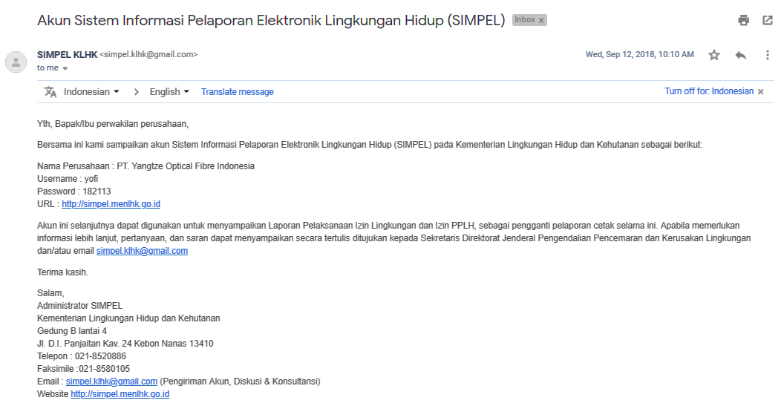
Sistem Pelaporan Elektronik
Setelah berhasil registrasi dan formulir registrasi yang dikirim sesuai dengan format yang telah ditentukan maka Administrator Sistem akan mengirim informasi yang berisi username dan password SIMPEL via email resmi SIMPEL (simpel.klhk@gmail.com)
Apabila perusahaan sudah mendapatkan akun SIMPEL, perusahaan bisa login menggunakan username dan password yang dikirim via E-Mail.

Slide 27
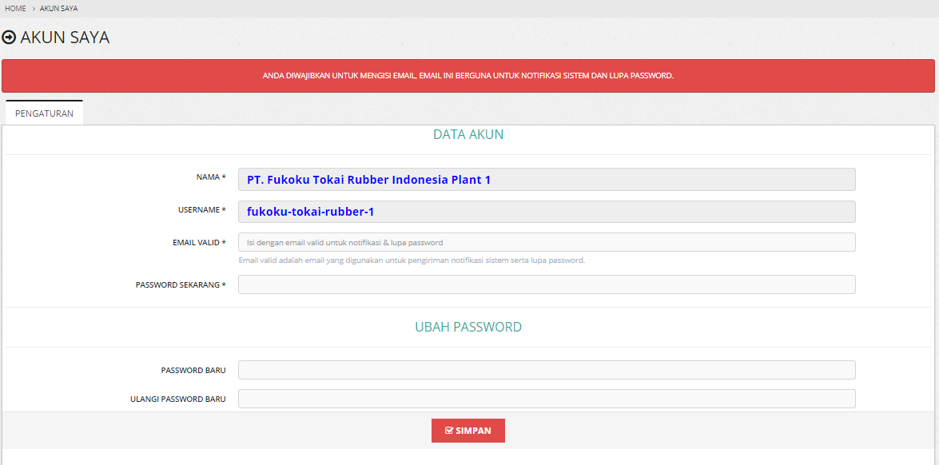
Sistem Pelaporan Elektronik
Apabila perusahaan sudah mendapatkan akun SIMPEL, perusahaan dapat mengganti (disarankan untuk mengganti) password seperti yang ada di bawah ini. Jika sudah OK dengan pergantian password maka dapat di klik SIMPAN.

Slide 28
Sistem Pelaporan Elektronik
Setelah password dirubah, maka Perusahaan dapat melakukan LOGIN, dengan Klik LOGIN

Slide 29
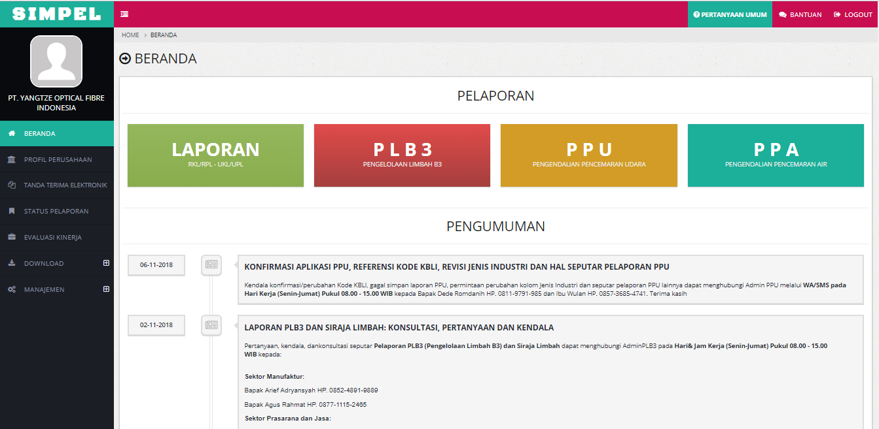
Sistem Pelaporan Elektronik
Setelah login, hal pertama yang harus anda lakukan adalah megisi semua kolom isian Profil Perusahaan.
Klik PROFIL PERUSHAAN

Slide 30
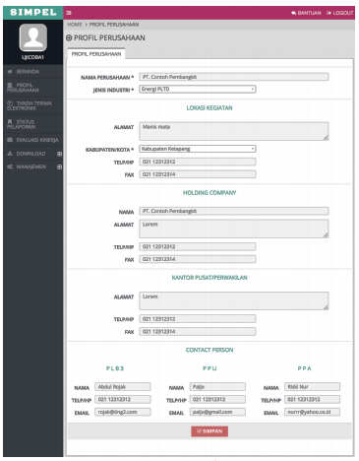
Profil Perusahaan
Setelah login, hal pertama yang harus anda lakukan adalah mengisi semua kolom isian Profil Perusahaan.
Lokasi Kegiatan di isi dengan alamat perusahaan.
Holding Company di isi dengan alamat perusahaan yang membawahi beberapa perusahaan (grup perusahaan).
Kantor pusat/perwakilan diisi dengan alamat kantor pusat perusahaan.
Contact Person diisi dengan data diri pelapor masing-masing pelaporan
Setelah semua data sudah dianggap benar maka klik SIMPAN
Note:
Penanggung jawab PLB3 diisi jika perusahaan diwajibkan untuk memiliki TPS LB3 dan izin TPS LB3
Penanggung jawab PPU diisi jika perusahaan memiliki cerobong dan wajib untuk menunjuk penanggung jawab yang kompeten (memiliki sertifikasi PPU / Pelaksana Pengelolaan Pencemaran Udara sesuai Permen LH No. 6 Tahun 2018)
Penanggung jawab PPA diisi jika perusahaan memiliki IPAL (WWT) dan IPLC (izin pembuangan limbah cair) wajib untuk menunjuk penanggung jawab yang kompeten (memiliki sertifikasi PPA / Pelaksana Pengelolaan Pencemaran Air sesuai Permen LH No. 5 Tahun 2018)

Slide 31
Pelaporan Upaya Pengelolaan dan Upaya Pemantauan Lingkungan Hidup
(RKL-RPL)
Melaporkan Upaya Pengelolaan dan Pemantauan Terhadap Isu Udara, Air, Limbah B3, Isu Suara, dan Lainnya yang Terdapat Pada Matriks Pengelolaan dan Pemantauan

Slide 32
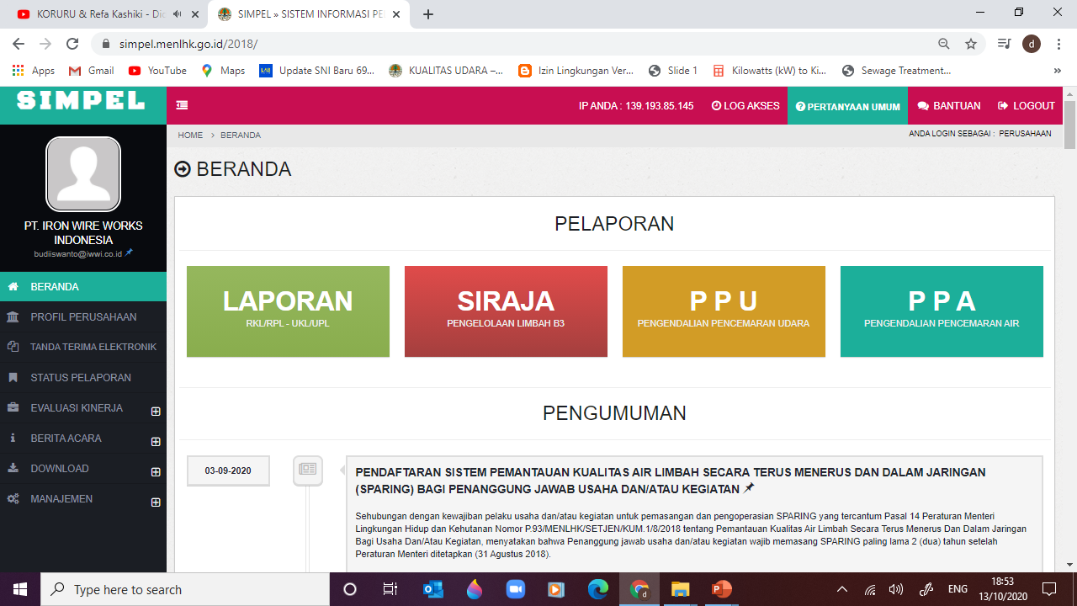
KLIK

Slide 33
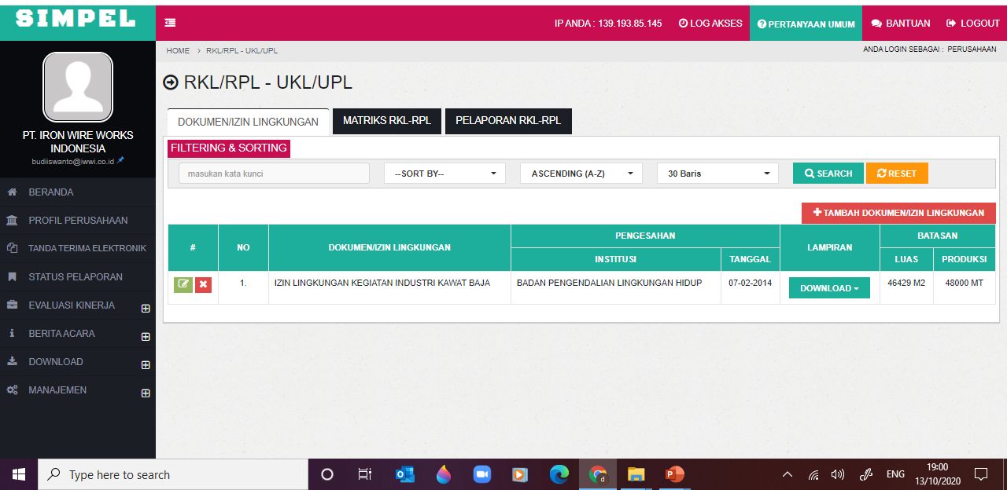
Klik Tambah Dokumen/Izin Lingkungan
Untuk Melanjutkan Tahapan, Perusahaan membutuhkan Surat Rekomendasi Dokumen Lingkungan Hidup atau Izin Lingkungan yang di Terbitkan oleh Instansi Lingkungan Hidup atau Lainnya (Bukan OSS)

Slide 34
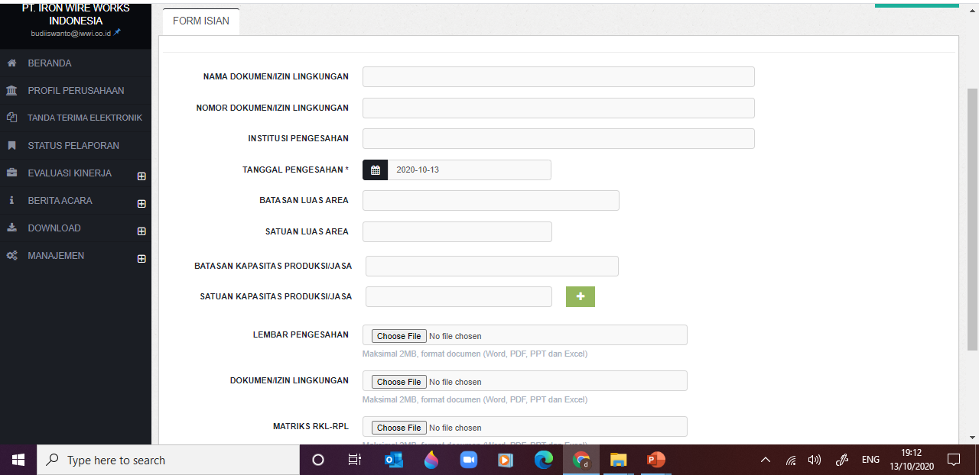
Setelah Terisi dan Terupload, Maka Selanjutnya Klik “Simpan”
Isi Nama dan Nomor Dokumen yang Tercantum pada Dokumen
Isi Nama Institusi yang Mengesah
Isi Tangal Disahkan
Isi Batasan Luas Area yang Diizinkan (bisa Lihat IMB)
Kapasitas Produksi (Lihat Izin Usaha dan Perluasannya)
Upload Izin Lingkungan atau Rekomendasi Dokumen Lingkungan pada Kolom Pengesahan dan Dokumen/Izin Lingkungan
Upload Matriks Upaya Pengelolaan dan Pemantauan

Slide 35
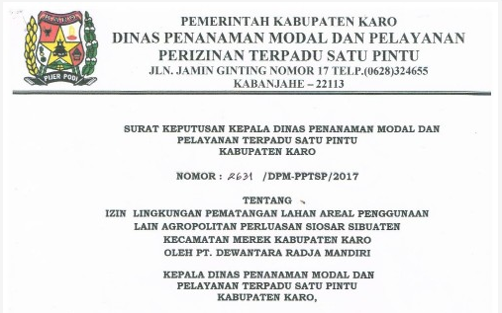
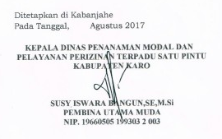
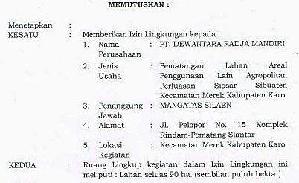
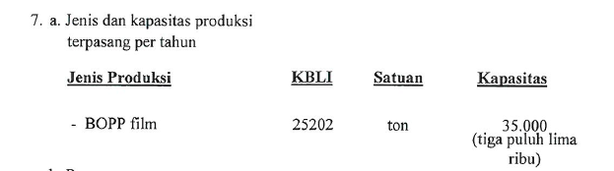

Slide 36

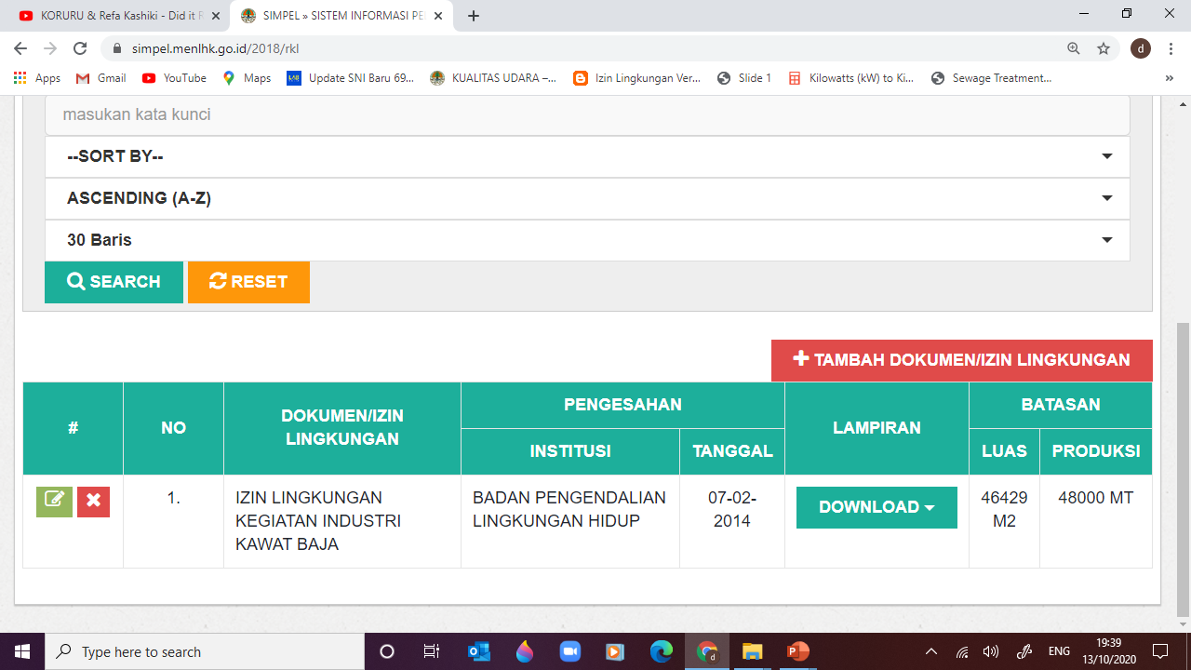
Jika Terdapat Kesalahan dalam Pengisian maka Bisa Klik Logo
Jika Ingin Menghapus Dokumen/Izin Lingkungan Maka Bisa Klik Logo

Slide 37
Setelah Dokumen/Izin Lingkungan Diinput, Maka Selanjut Input Upaya Pengelolaan dan Upaya Pemantauan Pada Tab “Matriks RKL-RPL”

Slide 38
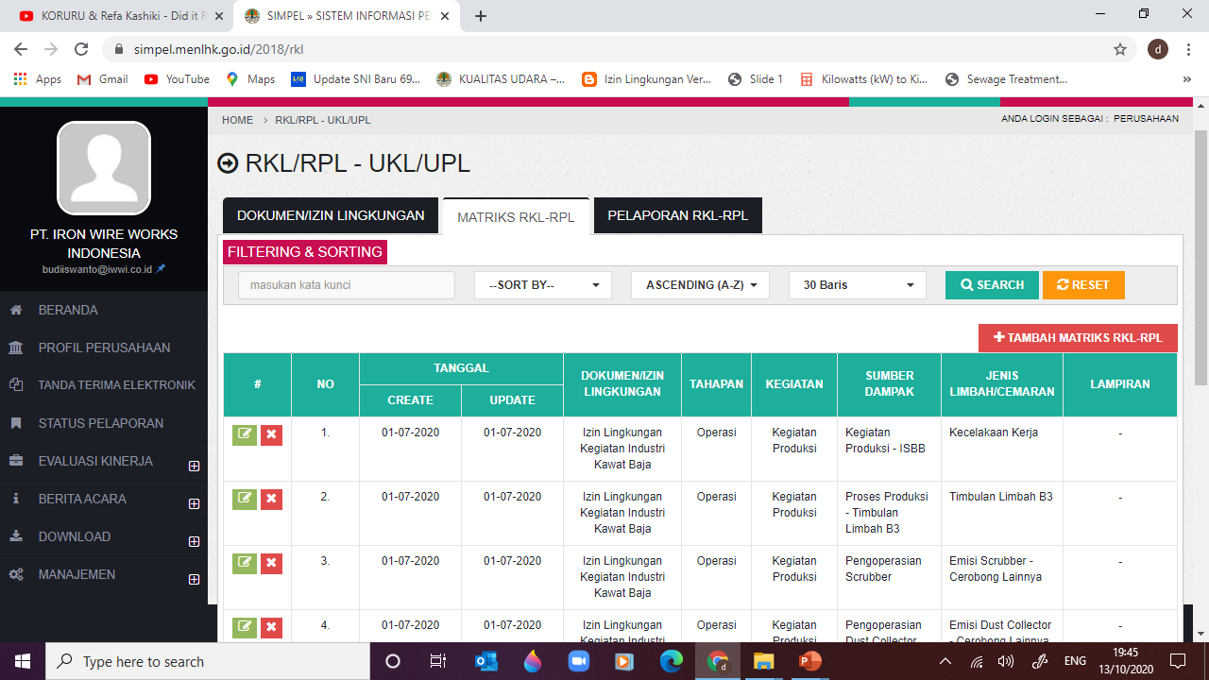

Untuk Mengisi Matriks, Dapat Dilakukan yakni Klik

Slide 39
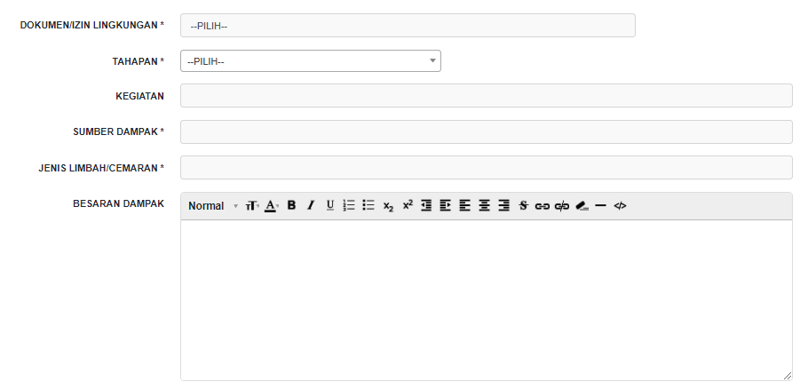
Pilih Dokumen/Izin Lingkungan yang Baru Saja Kita Input
Pilih Salah Satu Tahapan (Konstruksi/Operasi/Pasca-Operasi)
Isi Kolom Kegiatan dengan Kegiatan yang Memiliki Hubungan dengan Isu Lingkungan
Isi Kolom Sumber Dampak dengan Kegiatan + Masukkan Isu yang Akan Diinput pada Form Ini, Contoh Kegiatan Produksi – Kebisingan Lingkungan Hidup
Besaran Dampak di Isi dengan Nilai yang Tercantum Pada Matriks, Contoh Kebisingan di Lingkungan Hidup: 65 dBA

Slide 40
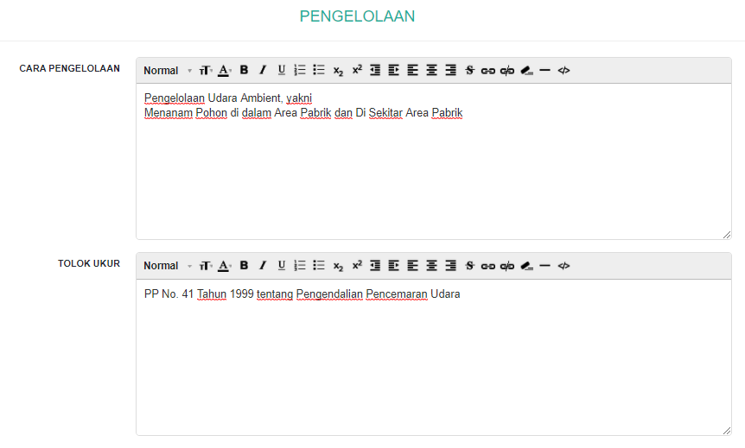
Pengisian Cara Pengelolaan Dan Tolak Ukur Bergantung Pada Upaya Pengelolaan Yang Tercantum Pada Dokumen Lingkungan Hidup.

Slide 41
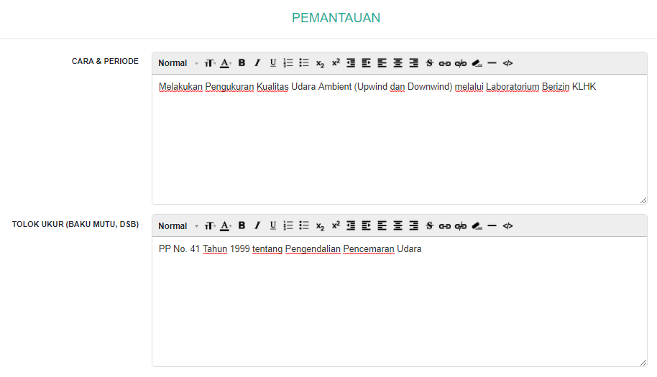
Pengisian Cara & Periode Pemantauan Dan Tolak Ukur Bergantung Pada Upaya Pemantauan Yang Tercantum Pada Dokumen Lingkungan Hidup.

Slide 42
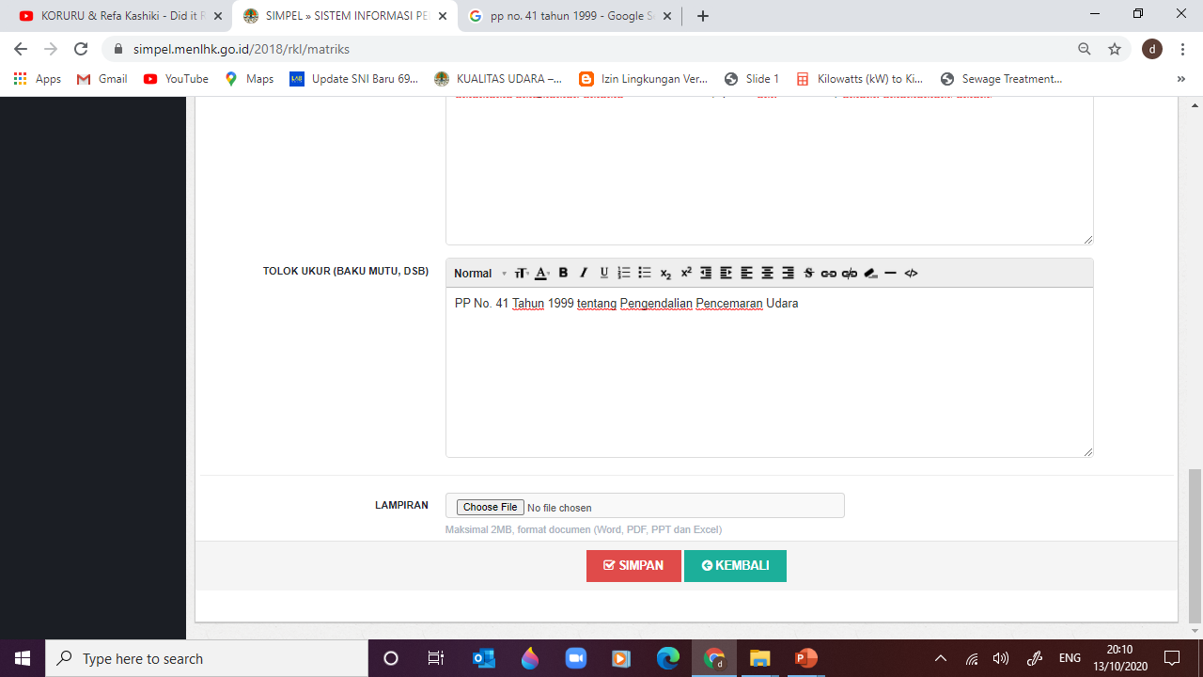
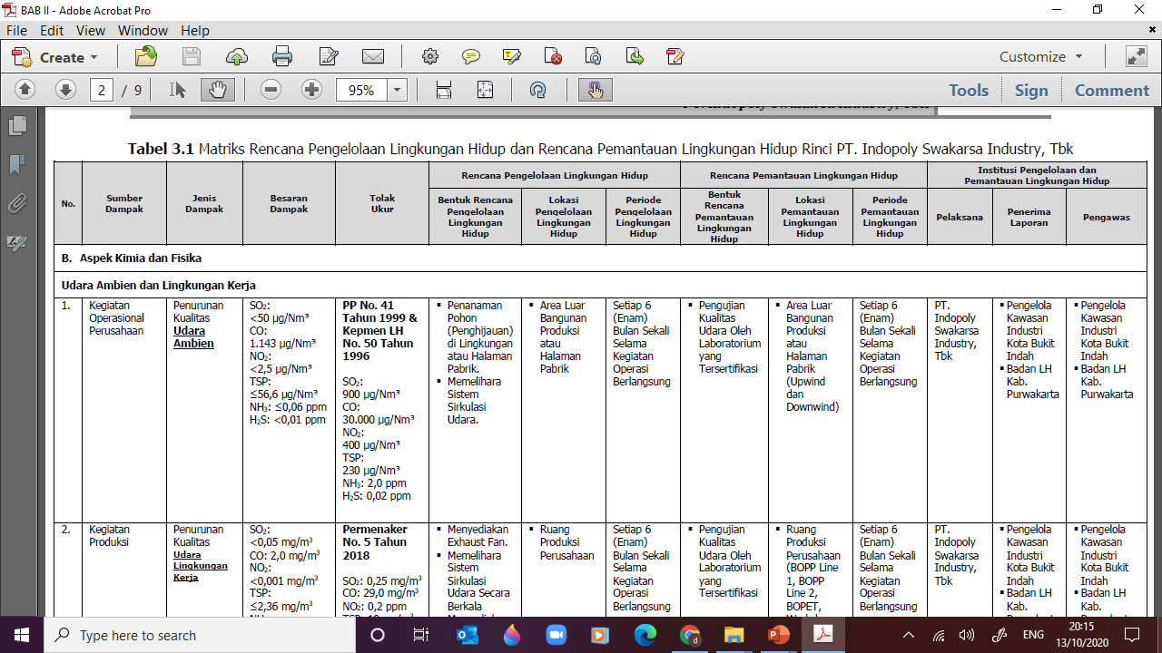
Selanjutnya Upload Dokumen Matriks UKL-UPL /RKL-RPL Sesuai Isu yang Akan Diinput (1 Isu Upload 1 File).
Selanjutnya Jika Data Yang Diinput Sudah Sesuai Maka Klik Simpan

Slide 43
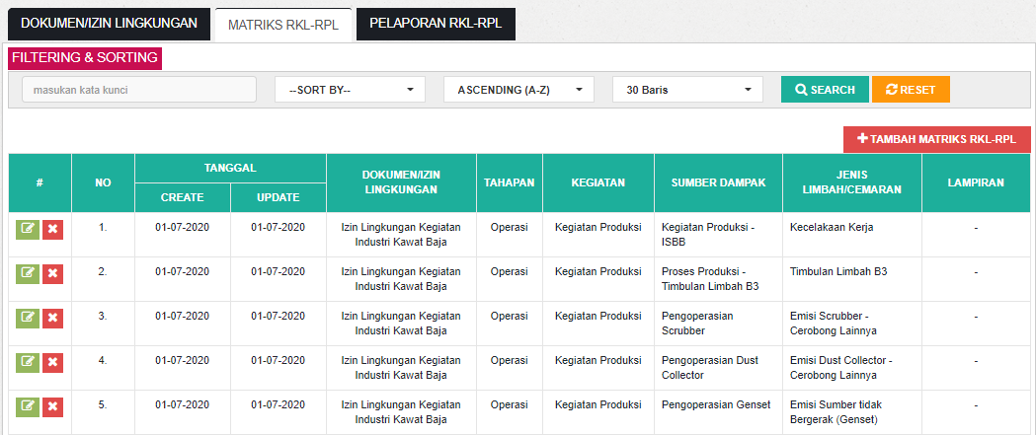
Input Seluruh Isu Lingkungan yang Tercantum pada Matriks UKL-UPL/RKL-RPL (Isu Air Limbah, Timbulan Limbah B3, Limbah Domestik, Emisi Bergerak dan Tidak Bergerak, Udara Ambient, dan Lainnya)

Slide 44
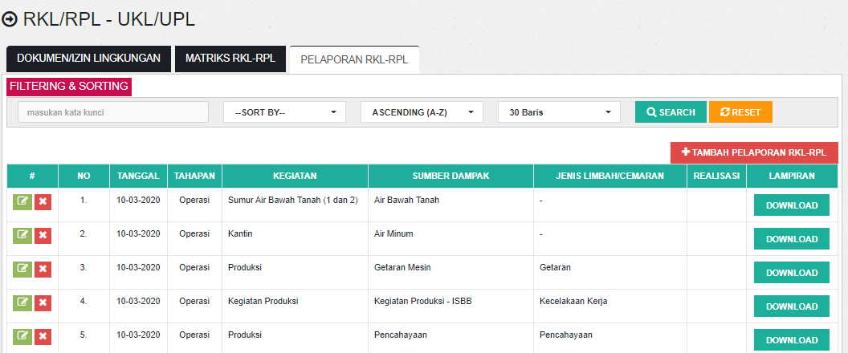
Pelaporan Kegiatan Pengelolaan dan Pemantauan Lingkungan Hidup
Untuk melaporkan Kegiatan Pemantauan Lingkungan Hidup Maka Klik “Tambah Pelaporan RKL-RPL”

Slide 45
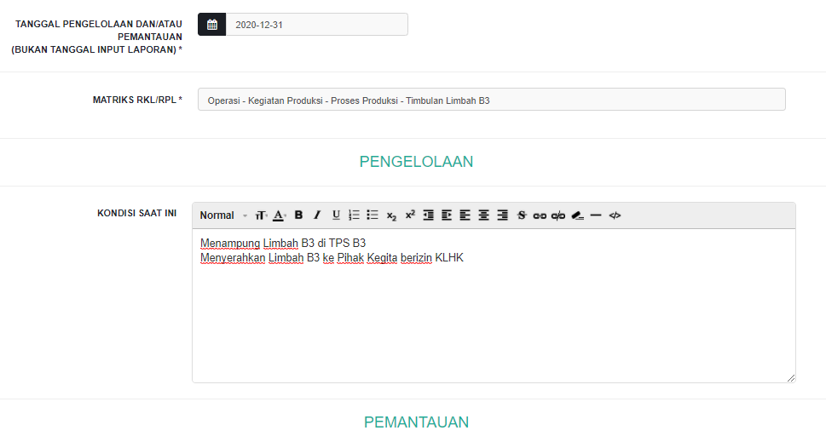
Tanggal Pemantauan Merupakan Tanggal Berlangsungnya Pemantauan Terhadap Isu Lingkungan.
Matriks RKL-RPL, Sesuaikan dengan Isu yang Ingin Diangkat
Kolom Pengelolaan, Isi dengan Upaya Pengelolaan yang Tercantum pada Matriks UKL-UPL

Slide 46
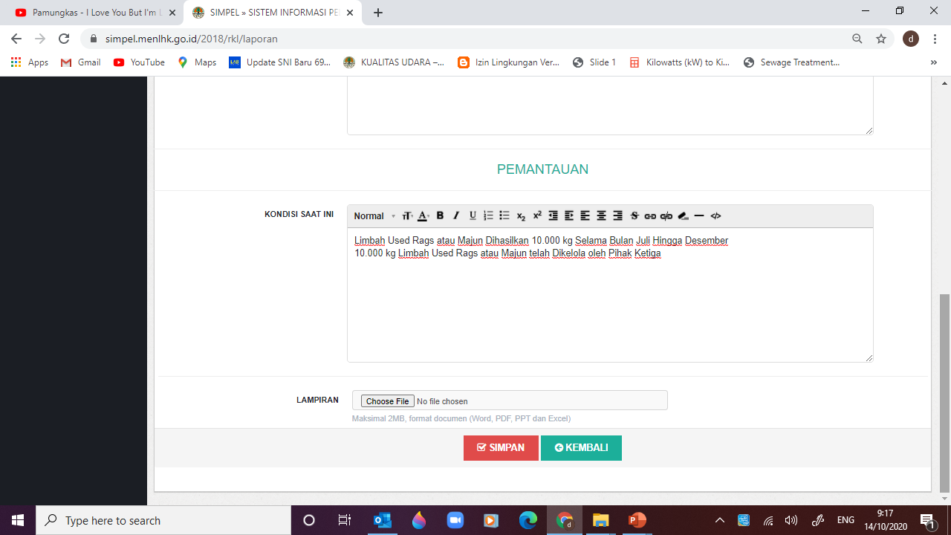
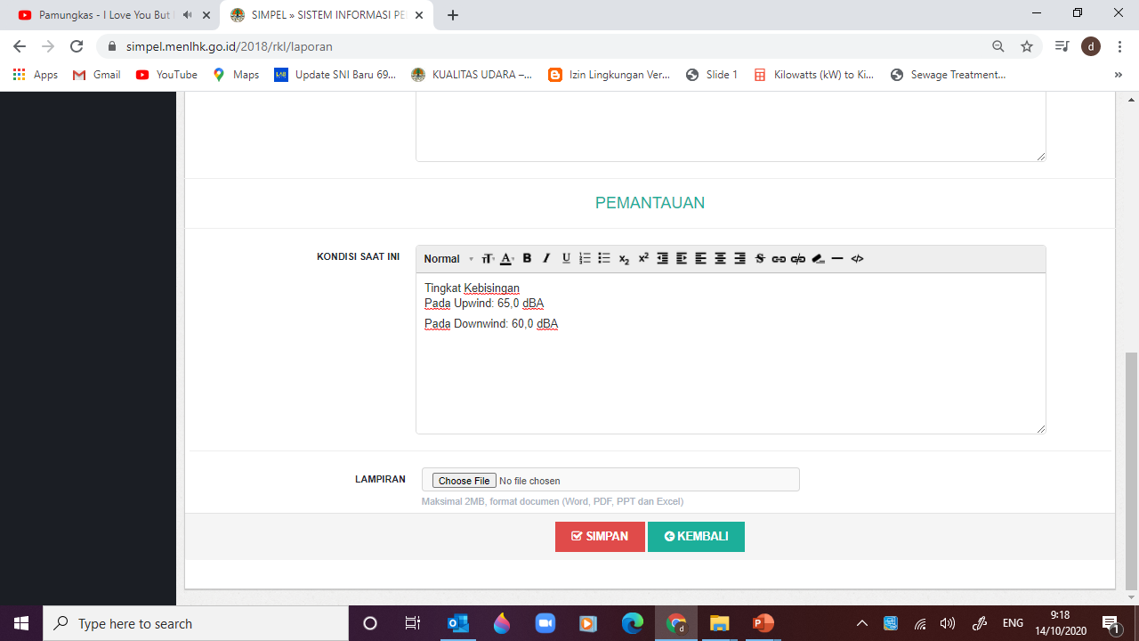
Kolom Pemantauan Diisi sesuai dengan Angka Hasil Pengukuran (Lab) ataupun Pemantauan Visual

Slide 47

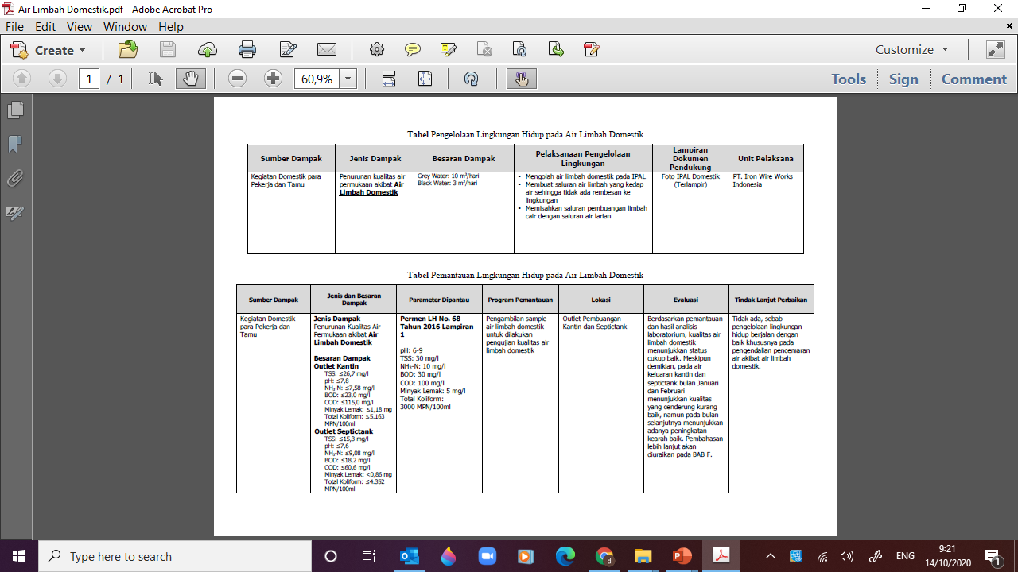
Kolom Lampiran di Upload dengan Dokumen Evaluasi terhadap Hasil Pemantauan/Pengukuran Isu Lingkungan.
Setelah Terupload, maka Selanjutnya Tinggal Klik “Simpan”

Slide 48
Upload Seluruh Isu Lingkungan yang Telah Diukur atau Dipantau.
Lakukan Cara yang Sama untuk Melakukan Pelaporan.

Slide 49
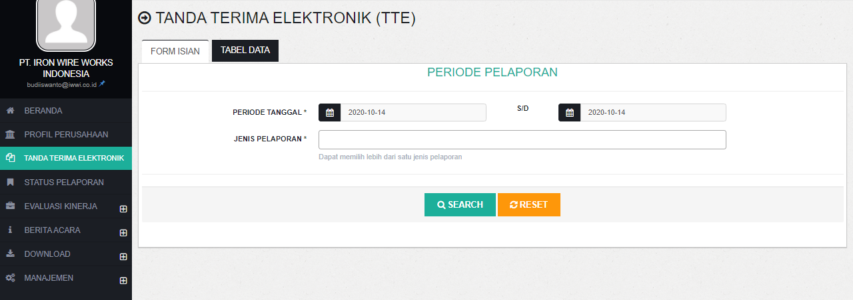
Pelaporan Kegiatan Pengelolaan dan Pemantauan Lingkungan Hidup
Untuk Mendapatkan Tanda Terima Pelaporan RKL-RPL/UKL-UPL, Maka Klik “Tanda Terima Elektronik”

Slide 50
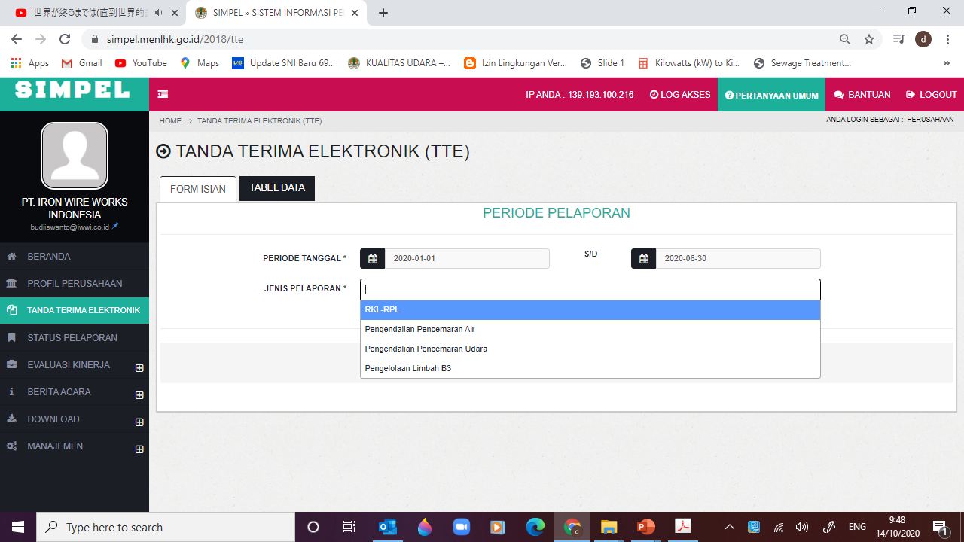

Isi Periode Tanggal Dengan Tanggal Periode (Per 6 Bulan), yakni Periode I (01 Januari Hingga 30 Juni) dan Periode II (01 Juli Hingga 31 Desember).
Lalu Klik Jenis Pelaporan dan Pilih “RKL-RPL”.
Selanjutnya, Klik

Slide 51
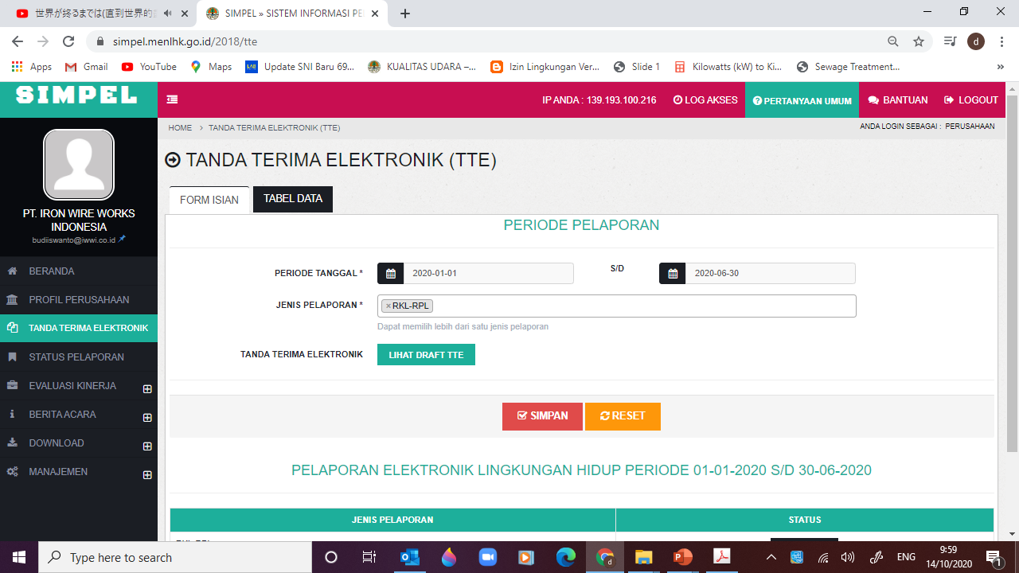

Sebelum Mendapatkan TTE (Final), Perusahaan Berhak Melakukan Pengecekan Kesesuian Dokumen TTE Melalui Klik

Slide 52
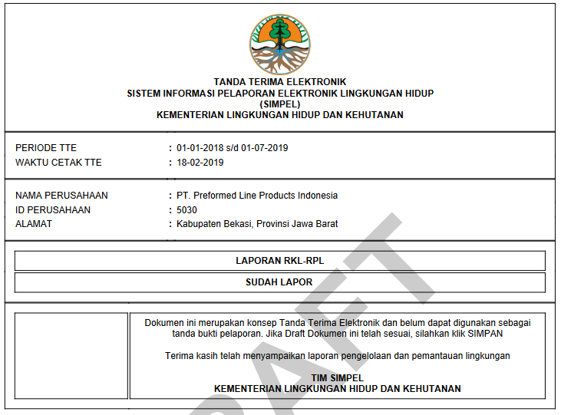

Slide 53

Setelah Draft TTE sudah Dianggap Sesuai dan Benar, Maka Selanjutnya Klik
Agar TTE Final dapat Dicetak atau Diunduh Oleh Pelapor

Slide 54
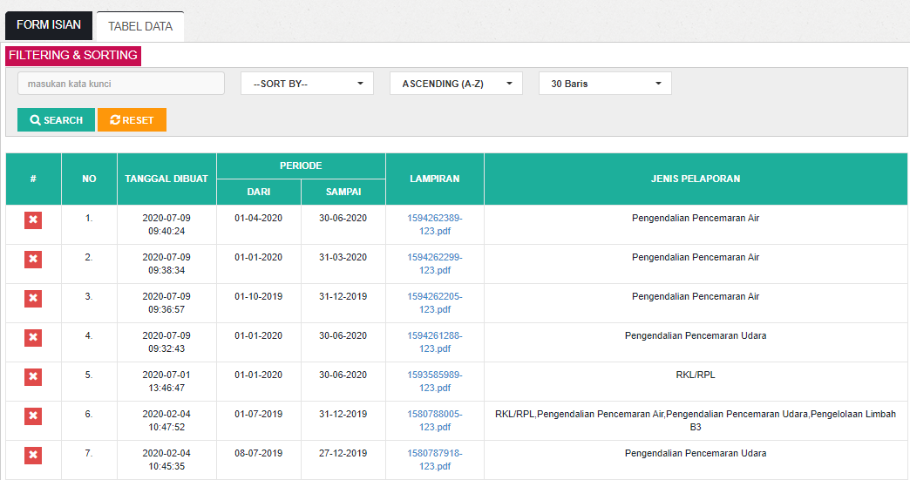
KLIK
KLIK
Untuk Mendapatkan Tanda Terima Elektronik Final, Klik Tabel Data
Lalu, Klik Lampiran

Slide 55
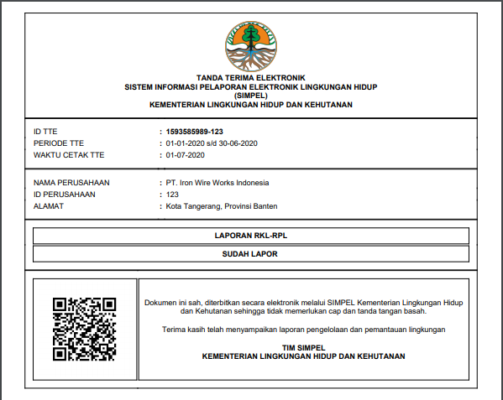
TTE Bisa Dicek Keasliannya Dengan Men-scan Barcode yang Ada Di Kiri Bawah atau Bisa Juga Dengan Mengakses ID TTE Melalui simpel.menlhk.go.id.
Untuk Melalui Barcode, Scan Barcode Dengan Aplikasi Scan Barcode Mana Saja Yang Bisa Didownload Di Platform Android Dan iOS. Sementara itu, Melalui TTE Masuk Ke simple.Menlhk.Go.Id (Tanpa Login), Klik “Telusuri Tanda Terima Elektronik” Dan Masukkan ID TTE Yang Ingin Dicek Keasliannya, Lalu Klik “Telusuri Tanda Terima Elektronik”.

Slide 56
SIRAJA Ver. 2020
Pengelolaan Limbah Bahan Berbahaya dan Beracun (Limbah B3)
Melaporkan Masuk dan Keluar-nya Limbah B3

Slide 57


Pendahuluan
Terkait SIRAJA
Penghasil Limbah B3
Pengangkut
Pengelola

Slide 58
Dokumen Administrasi
Logbook Limbah B3 (Penghasil)
Surat Izin “Tempat Penyimpanan Sementara Limbah B3 (TPS B3)”
Rekomendasi Pengelohan atau Pemanfaat Limbah B3 milik Pihak Ketiga dari KLHK
Rekomendasi Pengangkutan Limbah B3 milik Pihak Ketiga dari KLHK
Rekomendasi Pengangkutan Limbah B3 dari Dinas Perhubungan
SK Pengawasan Terhadap Kendaraan Pengangkut dari Dinas Perhubungan
Surat Pernyataan Tidak ada Masalah Terhadap Kerusakan Lingkungan (Pengelola atau Pengangkut)

Slide 59
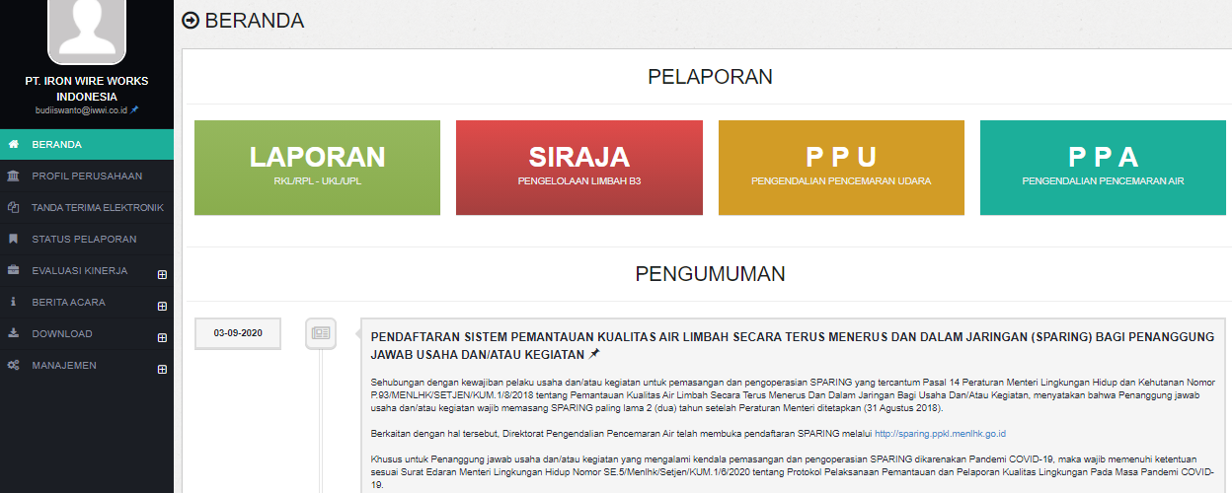
KLIK
KLIK

Slide 60
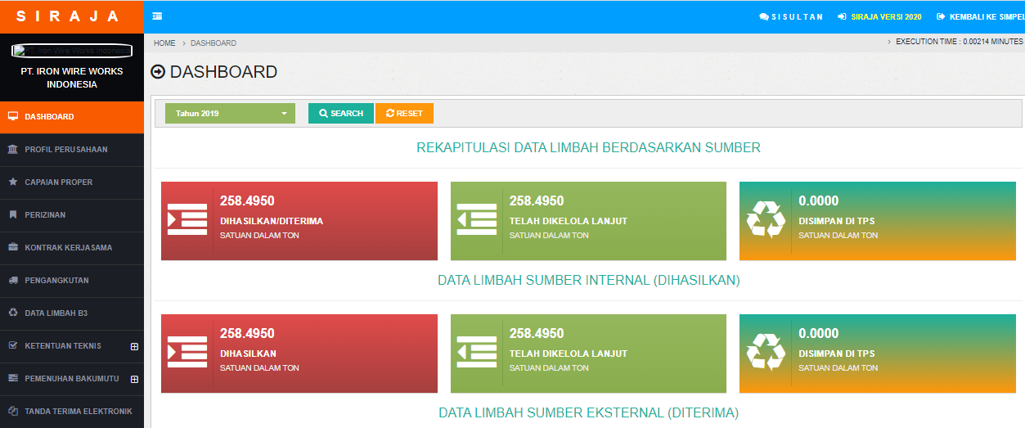
KLIK
SIRAJA VERSI 2020

Slide 61
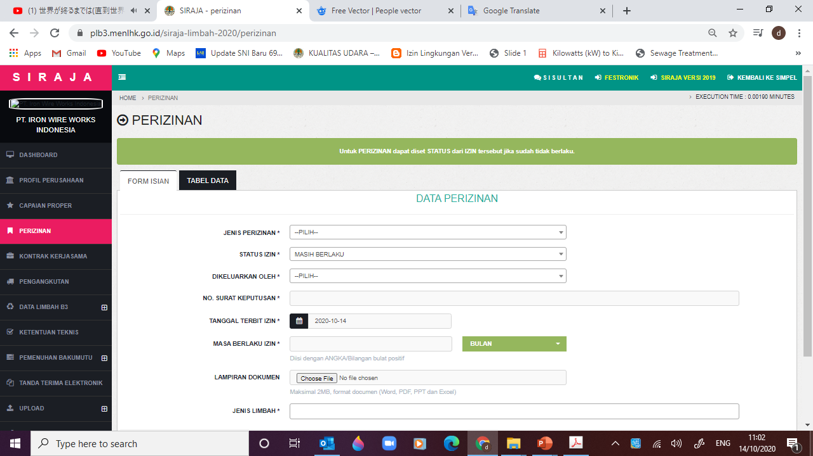

Sebelum Melakukan Pelaporan Limbah B3, Terlebih Dahulu Kita Mengupload Data Adminitrasi untuk Kegiatan SIRAJA
Klik
Perizinan Ialah Izin TPS B3 & Rekomendasi untuk (Perusahaan Pengangkut & Pengolah)

Slide 62
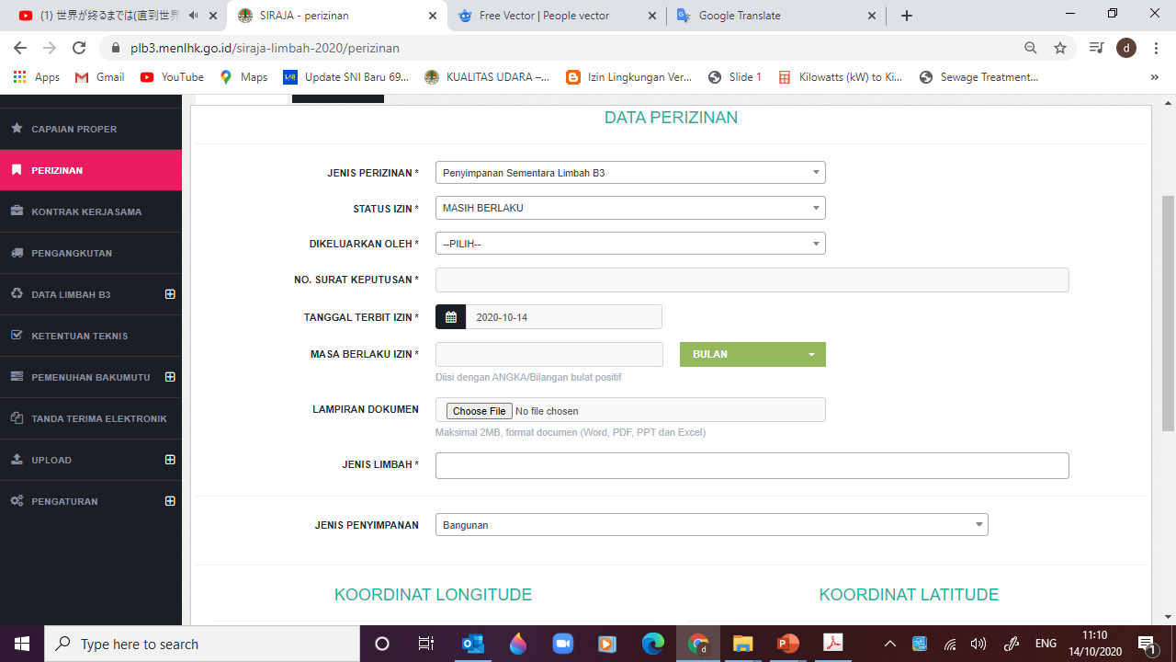
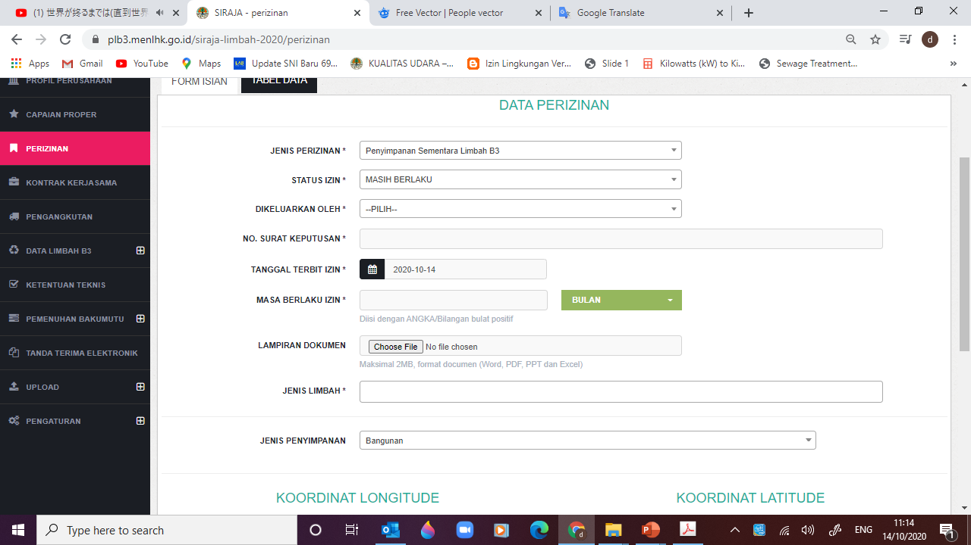
Izin Yang Dimaksud
Instansi yang Menerbitkan
Isi Nomor Surat Sesuai pada Surat Izin
Tanggal Terbit dan Masa Berlaku
Upload Dokumen pada Kolom Lampiran Dokumen
Jenis Limbah, Limbah yang Diizinkan untuk Disimpan, Kelola, dan Diangkut
Jenis Penyimpanan Bangunan, Tangki, Silo, atau Lainnya

Slide 63
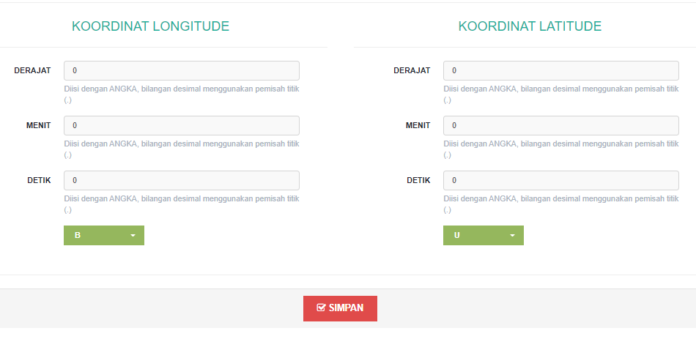
KLIK
Isi Koordinat Sesuai Dengan Lokasi Bangunan TPS B3, Untuk Jenis Perizinan Selain TPS Tidak Perlu Melakukan Pengisian Pada Kolom Ini
Bila Data Sudah Terisi Dan Dianggap Sesuai, Maka Klik “Simpan”

Slide 64
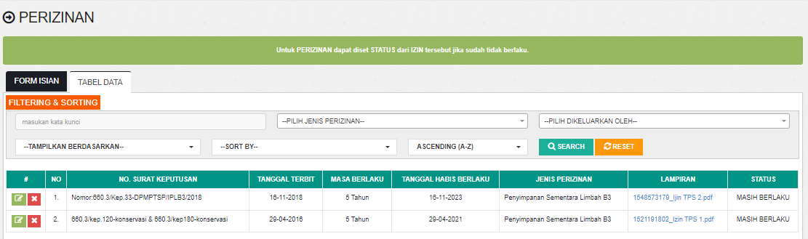
Jika Ingin Menghapus Perizinan Klik Logo
Jika Terdapat Kesalahan dalam Pengisian maka Bisa Klik Logo
Informasi Terkait Segala Jenis Perizinan (TPS atau Pengangkutan atau Pengolahan) akan Terpapar di Tabel ini

Slide 65
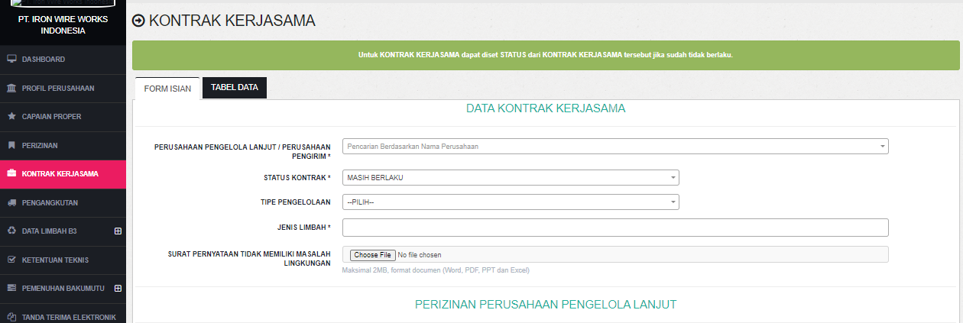
KLIK
Setelah Mengisi Data Perizinan, Maka Selanjut Isi Kontrak Kerja Antara Penghasil dengan Pihak Ketiga (Pengolah/Pemanfaat).
Selanjutnya, Isi Nama Pengangkut/Pengolah
Isi Tipe Pengelolaan (Pilih “Menerima dari Penghasil)
Isi Jenis Limbah (yang Dikerjasamakan)
Lalu Upload Surat Pernyataan Milik (Pengelola)

Slide 66
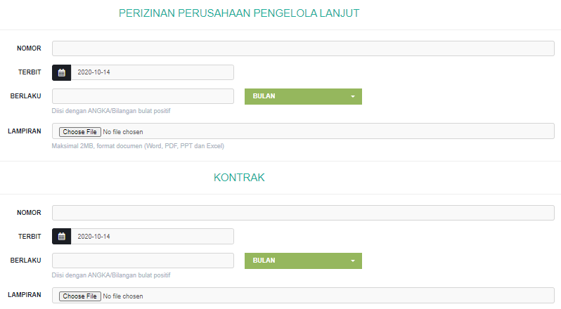
Rekomendasi KLHK milik Pengolah atau Pemanfaat
Surat Kontrak Antara Penghasil dan Pengolah
Perizinan Perusahaan Pengelola diisi sesuai dengan Rekomendasi milik Pengolah atau Pemanfaat
Kontrak disi berdasarkan isi Kontrak Kerjasama
Setelah seluruh Data terisi maka Selanjutnya Klik

Slide 67
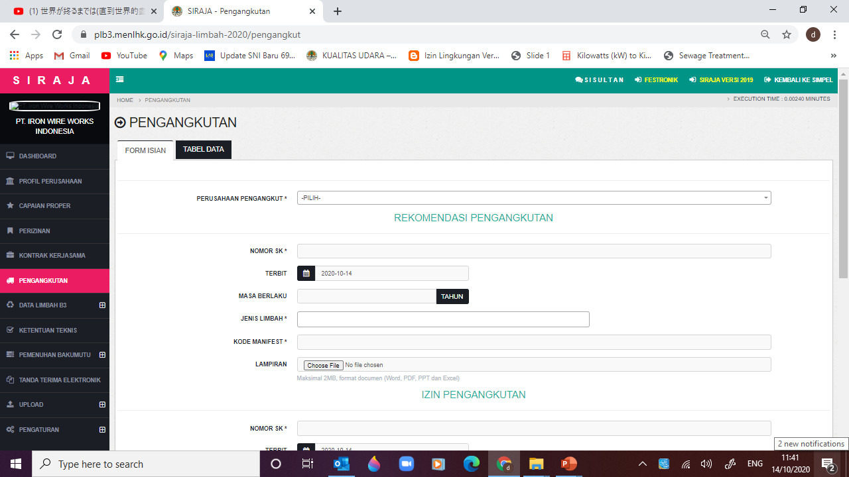
KLIK
Setelah Kontrak Kerja Terisi, Maka Selanjutnya Melakukan Pengisian terkait Informasi Pihak Pengangkut Limbah B3
Informasi Pengangkutan Hanya diisi Oleh Perusahaan yang Menghasilkan Limbah B3

Slide 68
Nama Perusahaan Pengangkut
Rekomendasi KLHK
Tercantum Pada Rekomendasi
Isi Nama Perusahaan Pengangkut, No. SK Pengangkutan, Jenis Limbah yang Boleh Diangkut, dan Kode Manifest Pengangkut.
Selanjutnya, Upload Rekomendasi KLHK (Pengangkutan)

Slide 69
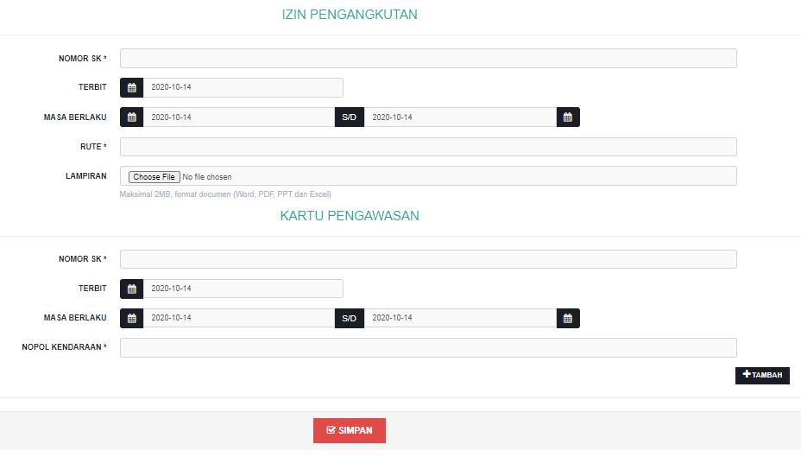
Rekomendasi Perhubungan
SK Pengawasan
(Kendaraan Pengangkut)
Isi Rekomendasi Pengangkutan (Instansi Perhubungan) dan Lainnya
Rute yang Diizinkan bisa Dilihat Pada SK Pengawasan
Nopol Kendaraan yang Akan Sering Mengangkut Limbah B3 Penghasil
Setelah Seluruh Data Pengangkutan Terisi, Maka Klik “Simpan”

Slide 70

Jika Terdapat Kesalahan dalam Pengisian maka Bisa Klik Logo
Informasi Pihak Pengangkut Akan Terpapar di Tabel Ini

Slide 71
Input Data Limbah Yang Akan Dimasukkan ke TPS B3
Input Data Limbah Yang Akan Dikelola (Diangkut atau Dimanfaatkan) atau Keluar dari TPS B3

Slide 72

Tab “Masuk/Dihasilkan” Merupakan Ruang untuk Menginput LB3 ke TPS B3
Tab “Keluar/Dikelola” Merupakan Ruang untuk Melakukan Pengelolahan Limbah B3 (Baik di Angkut dan di Manfaatkan)

Slide 73

Pilih Izin TPS B3
Masukkan Kode Limbahnya
Tanggal Limbah Masuk TPS B3
Data Limbah (Berat Limbah)
Jika Sudah Sesuai, Klik Simpan

Slide 74


Masa Penyimpanan LB3 Berdasarkan PP No. 101 Tahun 2014
Masa Penyimpanan LB3 Berdasarkan Izin TPS B3

Slide 75



Telah Dikelola Akan Menunjukkan Nilai 0.000, Sebab Limbah Belum Dikelola Melainkan Masih Disimpan di TPS B3

Slide 76

Tanggal Pengangkutan/Pengelolaan
Jenis Pengelolaan
Kendaraan yang Akan Mengangkut LB3
Perusahaan Penerima LB3
Pencarian LB3 yang Akan Dikelola
Jenis Pengololaan: 1) Eksternal Diserahkan Kepihak Ketiga & 2) Internal Dikelola Sendiri
Pengelolaan Lanjut: Sesuaikan dengan Rekomendasi Pihak Ketiga dalam Memanfaatkan atau Mengelola LB3
Jenis Pengangkutan: 1) Eksternal Pakai Pihak Transporter & 2) Internal Diangkut Sendiri
Isi Kode Limbah yang Akan Diangkut atau Dikelola
Selanjutnya Cari Limbah yang Akan Dikelola Berdasarkan Tanggal Limbah Masuk TPS B3

Slide 77

Perusahaan Pemanfaat atau Pengelola Limbah B3
Internal (Untuk Perusahaan Pemanfaat LB3
Cara yang Diizinkan oleh KLHK
Kode Limbah B3
Pencarian Limbah B3 yang Akan Dikelola (Melalui Tanggal Limbah Masuk TPS B3)

Slide 78

Setelah Jumlah Limbah B3 yang Akan Diangkut Terisi, lalu Klik “Simpan”
Isi Jumlah Limbah yang Akan Dikelola

Slide 79

Ada 3 Status (Festronik)
Setelah Rencana Pengangkutan/Pengelolaan Tersimpan, Maka Data Limbah Keluar akan Terpapar di Tabel Data.
3 Status Yakni: Proses Pengangkutan, Sedang Dikirim, dan Pengiriman Limbah Selesai
Angka Diterima Akan Berubah Setelah Limbah Telah Sampak Ke Pihak Pengelola

Slide 80




Pin Festronik Ada Pada Data Akun di SIRAJA

Slide 81

KLIK “Rencana Pengangkutan”

Slide 82

KLIK
R
Status “Rencana Pengangkutan”
Karna Limbah Belum di Angkut

Slide 83


Peran Penghasil Hanya Sebatas Memantau dan Memastikan bahwa Data Pengiriman Sudah Diisi Oleh Pengangkut dengan Baik atau Sesuai
“Komunikasi Sangat Penting”

Slide 84


Download Manifest
Jika Limbah Sudah Diangkut dan Diterima Oleh Pengolah/Pemanfaat
Setelah Limbah B3 Diangkut & Telah Diterima dan Dikonfirmasi Oleh Pemanfaat, maka Kolom “Status” akan Berubah dan Jumlah Nilai Kolom “Diangkut dan Diterima” akan Sama Dengan Nilai Dikeluar/Dikelola.
Lalu, Perusahaan Penghasil bisa Mendownload Manifest.

Slide 85
Festronik Pengangkut
Penghasil Limbah B3
Pengangkut
Pengelola
Komunikasi Adalah Kunci dalam Menerapkan Festronik
Dan Perusahaan Pengangkut yang Paling Berkontribusi Terhadap Sistem Festronik

Slide 86

KLIK “Rencana Pengangkutan”
Permintaan Pengangkutan dari Perusahaan Penghasil dan Permintaan ini Terkoneksi dengan SIRAJA Penghasil

Slide 87
KLIK
R
Status “Rencana Pengangkutan”
Karna Limbah Belum di Angkut

Slide 88
Data ini Sudah Terisi Otomatis
Mengacu SIRAJA Penghasil
R
R

Slide 89
Teknik Pengolahan/Pengelolaan LB3 (Tanya Pemanfaat LB3)
Karakteristik LB3 (Tanya Penghasil)
Kelompok Kemasan (Tanya Penghasil)
Jumlah Kemasan yang Diangkut
(Tanya Penghasil)
Dikosongkan Saja
Lokasi Penghasil

Slide 90

Isi dengan Kalimat “Sesuai SOP”
Nomor Penanggung Jawab (Penghasil)
Data Penanggung Jawab LB3 (Penghasil)

Slide 91

Nama Perusahaan Pengangkut (Otomatis)
Alamat Perusahaan Pengangkut
Nomor Telp Perusahaan Pengangkut
(Penanggung Jawab)
Data Perusahaan Pengangkut Darat Terisi Otomatis

Slide 92

Tanggal Limbah Diangkut dan Disetujui oleh Pihak Penghasil
Nomor Truk Sesuai SIRAJA Penghasil LB3
Nama Penanggung Jawab (Pengangkut)
Jika Data Sudah Ok, maka Selanjutnya
Klik “Kirim Limbah”

Slide 93

Manifest Draft
Manifest Draft (Belum Final), Karna Masih Proses Pengangkutan “Limbah Sedang di Kirim Ke Pemanfaat”

Slide 94


Slide 95

Jika Limbah Sudah Sampai ke Pihak Pemanfaat Maka Pengangkut Melakukan Update
Nama Perusahaan Pemanfaat
Alamat Pemanfaat
Nomor Pendaftaraan Sistem KLHK yang Isi (Otomatis)

Slide 96


Jika Limbah Sudah Sampai ke Pihak Pemanfaat Maka Pengangkut Melakukan Update
Jenis LB3 Sesuai Dengan SIRAJA Penghasil
Jumlah Diterima Sesuai Dengan Limbah yang Diangkut
Tanggal Diterima Pemanfaat/Pengelola
Tanggal Diterima Pemanfaat/Pengelola
Nama PIC Penerima LB3 (Pemanfaat)
Jabatan PIC Penerima LB3 (Pemanfaat)
Jika Hal-Hal yang Telah Dikomunikasikan oleh Pemanfaat Sudah OK, Maka Klik “Selesaikan Program”

Slide 97

Status “Sudah Dikirim ke Pengelola”, Maka Tugas Pengangkut Sudah Selesai

Slide 98
Pengelola Akhir atau Pemanfaat
Limbah B3 Dari Penghasil
Akan Masuk Ke SIRAJA Pemanfaat
Melalui Festronik

Slide 99


Pengelola Akhir atau Pemanfaat
Tugas Pengelola Yaitu Mengkonfirmasi Atas Limbah B3 Penghasil yang Telah Diantarkan Oleh Pengangkut, Sehingga Manifest (Draft) Menjadi Manifest (Final)

Slide 100

Melakukan Review Terkait Data-Data yang Diisi Oleh Pengangkut

Slide 101


Pemanfaat Melakukan Pengecekan Terhadap Informasi-Informasi yang Ditulis Oleh Pengangkut (Atas Dasar Komunikasi Penghasil dan Pemanfaat) Seperti “Jumlah LB3 yang Diterima oleh Pemanfaat”
Jika Sudah Ok, Klik

Slide 102

Izin TPS B3 Pemanfaat
Masa Simpan Limbah Bergantung Bobot LB3
KLIK
Sehingga Limbah B3 milik Penghasil Menjadi Milik Pemanfaat dan Masuk Ke SIRAJA (DATA LIMBAH B3)

Slide 103

Limbah B3 milik Penghasil Menjadi Milik Pemanfaat dan Masuk Ke SIRAJA (DATA LIMBAH B3) Milik Pemanfaat

Slide 104

Manifest Sudah Efektif (Bukan Draft)

Slide 105

Tanda Terima Elektronik (TTE) Pengelolaan LB3
Pilih Tahun Pelaporan LB3
Menghasilkan Limbah Pilih “Ya”
Pilih Semuanya
Klik “Search”
Periode Pelaporan Klik “Triwulan 1, Triwulan 2, Triwulan 3, atau Triwulan 4”
Setelah Periode dipilih, Maka Periode Tanggal Akan Otomatis
Buat Semua TTE Berdasarkan Nasional, Provinsi, dan Kabupaten

Slide 106

Check Draft TTE
Jika Draft TTE Sudah OK, Klik “Simpan”
Lakukan Pengulangan, Agar TTE Provinsi dan TTE Kabupaten Terbit yang Artinya Pengelolaan Limbah B3 sudah Dilaporkan ke Tingkat Nasional, Provinsi, dan Kabupaten

Slide 107

Seluruh TTE Tersimpan di “Tabel Data”
Setelah Draft TTE di Simpan atau di Approve, Maka TTE akan Tersimpan Pada Tabel Data

Slide 108




Slide 109
SISTEM
PELAPORAN ELEKTORNIK
(SIMPEL)
Pengendalian Pencemaran Udara
(PPU)

Slide 110
KLIK

Slide 111

Pada halaman dashboard pengguna dapat melihat statistik data pelaporan sesuai dengan data yang telah dimasukkan sesuai oleh perusahaan (Jika)
Ditampilkan juga Berita terbaru untuk perusahaan

Slide 112

sebelum masuk dalam pengisian perusahaan wajib mengisi profil perusahaan
KLIK

Slide 113

PROFIL PERUSAHAAN
Tampilan Halaman Profil dari perusahaan.
Isi form disamping sesuai dengan profil dan status perusahaan.

Slide 114

TITIK PENATAAN
DAFTAR CEROBONG
Tampilan daftar cerobong.
Isi form daftar cerobong sesuai dengan cerobong yang dimiliki oleh perusahaan.
Jika sudah semuanya diisi maka klik kolom SIMPAN.

Slide 115


Untuk melihat data cerobong yang telah tersimpan, klik menu tab DATA TABEL.

Slide 116

SUMBER EMISI
Tampilan halaman sumber emisi.
Isikan kolom yang tersedia sesuai dengan data sumber emisi per cerobong,
Kemudian klik tombol simpan.

Slide 117

Untuk melihat data yang telah tersimpan klik menu tab DATATABEL.
Tampilan halaman Tab DATA TABEL dari halaman sumber emisi per cerobong.

Slide 118

WAKTU OPERASI
Tampilan halaman waktu operasi
Isikan kolom yang tersedia sesuai dengan data waktu operasi per cerobong,
Kemudian klik tombol simpan.

Slide 119

Untuk melihat data yang telah tersimpan klik menu tab DATATABEL.
Tampilan halaman Tab DATA TABEL dari halaman waktu operasi per cerobong.
Setiap 1 bulan wajib dilaporkan waktu operasi per jam

Slide 120

KLIK
Menu Tab “REFERENSI”
Lab Uji
Tampilan halaman form Referensi untuk Laboratorium Uji .
Isi dari Lab Uji sesuai dengan Laboratorium yang telah terakreditasi KAN dan Registrasi KLH
Lengkapi isian tersebut, jika sudah selesai dapat langsung di Klik SIMPAN.

Slide 121

Untuk melihat data keseluruhan dari yang telah tersimpan, klik tab DATA TABEL. Tampilan halaman tab DATATABEL dibawah ini:

Slide 122

REFERENSI
Ambien
Tampilan halaman form Referensi Ambien .
Isi dari Referensi Ambien sesuai dengan parameter baku mutu Ambien yang akan dilakukan.
Lengkapi isian tersebut, jika sudah selesai dapat langsung di Klik SIMPAN.

Slide 123

Untuk melihat data keseluruhan dari yang telah tersimpan, klik tab DATA TABEL. Tampilan halaman tab DATATABEL dibawah ini:

Slide 124

REFERENSI
Kebisingan
Tampilan halaman form Referensi Kebisingan .
Isi dari Referensi Kebisingan sesuai dengan parameter baku mutu Kebisingan yang akan dilakukan.
Lengkapi isian tersebut, jika sudah selesai dapat langsung di Klik SIMPAN.

Slide 125

Untuk melihat data keseluruhan dari yang telah tersimpan, klik tab DATA TABEL. Tampilan halaman tab DATATABEL dibawah ini:

Slide 126

REFERENSI
Kebauan
Tampilan halaman form Referensi Kebauan .
Isi dari Referensi Kebauan sesuai dengan parameter baku mutu Kebauan yang akan dilakukan.
Lengkapi isian tersebut, jika sudah selesai dapat langsung di Klik SIMPAN.

Slide 127

Untuk melihat data keseluruhan dari yang telah tersimpan, klik tab DATA TABEL. Tampilan halaman tab DATATABEL dibawah ini:

Slide 128

DATA MANUAL
Tampilan halaman form isian pemantauan manual.
Isi hasil pemantauan sesuai dengan hasil laporan dari Laboratorium yang telah terakreditasi KAN.
Lengkapi isian tersebut, jika sudah selesai dapat langsung di Klik SIMPAN.

Slide 129

Contoh Lampiran Data Pemantauan Udara Emisi di tab Foto Sampling :

Slide 130

Untuk melihat data keseluruhan dari yang telah tersimpan, klik tab DATA TABEL. Tampilan halaman tab DATATABEL dibawah ini:

Slide 131

Untuk menampilkan data rekapitulasi klik tab REKAPITULASI
Pilih data yang akan ditampilkan pada tab REKAPITULASI, kemudian klik
Tombol TAMPILKAN, untuk menampilkan dalam bentuk grafik, klik tab GRAFIK.

Slide 132

CEMS
Tampilan halaman entri data CEMS
Data Pemantauan CEMS Diupload adalah data perjam, perbulan dan per parameter

Slide 133

Untuk melihat data yang telah tersimpan klik tab DATA TABEL.

Slide 134

DATA PEMANTAUAN AMBIEN
Tampilan halaman sumber pemantauan ambien.
Isi hasil pemantauan sesuai dengan hasil lapora n dari Laboratorium yang telah terakreditasi KAN.
Lengkapi isian tersebut, jika sudah selesai dapat langsung di Klik SIMPAN.

Slide 135

Contoh Lampiran Data Pemantau Ambien, Kebisingan, Kabuan di tab Foto Sampling :

Slide 136

Untuk melihat data yang telah tersimpan klik menu tab DATA TABEL.
Tampilan halaman Tab DATA TABEL dari halaman data pemantauan ambien

Slide 137

DATA PEMANTAUAN KEBISINGAN
Tampilan halaman sumber pemantauan kebisingan.
Isi hasil pemantauan sesuai dengan hasil laporan dari Laboratorium yang telah terakreditasi KAN.
Lengkapi isian tersebut, jika sudah selesai dapat langsung di Klik SIMPAN.

Slide 138

Untuk melihat data yang telah tersimpan klik menu tab DATA TABEL.
Tampilan halaman Tab DATA TABEL dari halaman data pemantauan kebisingan

Slide 139

DATA PEMANTAUAN KEBAUAN
Tampilan halaman sumber pemantauan kebauan.
Isi hasil pemantauan sesuai dengan hasil laporan dari Laboratorium yang telah terakreditasi KAN.
Lengkapi isian tersebut, jika sudah selesai dapat langsung di Klik SIMPAN.

Slide 140

Untuk melihat data yang telah tersimpan klik menu tab DATA TABEL.
Tampilan halaman Tab DATA TABEL dari halaman data pemantauan kebauan

Slide 141

Laporan TTE (Tanda Terima Elektronik)
Pilih Tanda Terima Elektronik, atur tanggal atau periode pelapoan.

Slide 142

Pilih tanggal awal dan akhir pemantauan untuk mendapatkan data TTE.
Klik tombol simpan untuk menyimpan TTE dan klik tombol download untuk
Melihat hasil TTE dalam bentuk PDF.

Slide 143


Slide 144

REKAPITULASI BEBAN EMISI
Tampilan rekapitulasi beban emisi per perusahaan

Slide 145
SISTEM
PELAPORAN ELEKTORNIK
(SIMPEL)
Pengendalian Pencemaran Air
(PPA)

Slide 146
KLIK

Slide 147


Slide 148

Menu Dashboard
Berisi tampilan awal masuk aplikasi seperti selamat datang
• Menu Profile Perusahaan
Berisi form isian data profil perusahaan secara lengkap. Perlu diketahui user Industri wajib mengisi form Profile Perusahaan secara lengkap dahulu, baru bisa mengisi ke menu Perizinan.
• Menu Perizinan
Berisi form isian izin perusahaan, titik penataan, data harian dan pengajuan validasi izin ke team validator SIMPEL.
• Menu Laporan Bulanan
Berisi form isian laporan bulanan perusahaan ke aplikasi SIMPEL PPA, yang mana menu ini baru bisa diakses ketika izin perusahaan yang sudah diinput dimenu perizinan sudah di validasi/disetujui oleh team validator SIMPEL
• Menu Laporan Harian
Berisi form isian laporan harian perusahaan ke aplikasi SIMPEL PPA, yang mana menu ini juga baru bisa diakses ketika izin perusahaan yang sudah diinput dimenu perizinan sudah divalidasi/disetujui oleh team validator SIMPEL
• Menu Ketentuan Teknis
Menu untuk melakukan upload dokumen terkait ketaatan terhadap ketentuan teknis

Slide 149

KLIK
Isi form isian tersebut secara lengkap, tanda bintang merah (*) yang pada kolom isian menunjukan bahwa kolom isian tersebut wajib diisi, jika tidak diisi maka aplikasi tidak akan bisa menyimpan profile perusahaan anda yang sudah di input.
Note:
Anda tidak akan bisa akses menu perizinan jika belum mengisi profile perusahaan secara lengkap (mengisi lengkap yang ada tanda bintang nya (*))

Slide 150

KLIK
Untuk mengisi menu perizinan, klik menu perizinan dipanel sebelah kiri, kemudian akan tampil form isian.
form isian perizinan diatas, terdapat 4 tab menu untuk proses meng-entry perizinan, yaitu:
Tahap izin
Titik Penaatan
Data Harian
Hasil Validasi.

Slide 151

Tahapan Izin
Setelah Masuk Menu Izin, Klik Tombol
Maka Akan Muncul Form,
Untuk mengisi form isian izin, pilih jenis izin, kemudian isi kolom instansi penerbit, nomor izin, tanggal terbit izin, masa berlaku, status dan upload dokumen izin.
kemudian klik simpan, tanda (*) menunjukan wajib diisi. Jika status perizinan nya dalam proses perpanjangan, maka anda akan diminta upload dokumen tambahan
+ Buat Izin Baru

Slide 152

Tahapan Izin
Jika status perizinannya dalam proses perpanjangan, maka anda akan
diminta upload dokumen tambahan seperti tampilan dibawah in

Slide 153

Jika anda memilih jenis izin “Penerapan Baku Mutu (Belum Ada Izin)”, maka
tampilan form isian berubah seperti dibawah ini :
Kemudian upload lampiran pendukungnya, dan simpan.

Slide 154

Jika anda memilih jenis izin dengan tidak wajib izin atau lainnya, maka tampilan
form isian akan berubah seperti dibawah ini :
Kemudian isi kolom isian ketentuan tidak wajib izin dan upload lampiran
pendukung, kemudian klik simpan.
Tanda (*) menunjukan bahwa kolom tersebut wajib diisi.

Slide 155


Jika anda ingin menambah izin, ketika sudah di simpan, tinggal isi kembali form isian sesuai contoh diatas yang sudah dijelaskan.

Slide 156

Titik Penaatan
Setelah mengisi semua izin, selanjutnya kita mengisi Titik Penaatan
Kemudian isi pilihan jenis izin yang sudah kita input di menu tab izin, isi form ;
nama titik,
Koordinat Titik (latitude dan longitude),
pilih jenis titik,
pilih periode pemantauan
Setelah semua diisi Klik
Atur Parameter

Slide 157


Kemudian klik tanda centang dikolom pilih parameter yang sesuai dengan izin perusahaan anda, setelah selesai klik selesai
Contoh

Slide 158

Misal kita memilih 6 (enam) parameter, maka akan tampil seperti dibawah ini
Icon untuk me-remove atau menghapus parameter yang kita salah pilih. Setelah itu isi baku mutu nya sesuai izin. Jika perusahaan anda menggunakan Baku Mutu beban juga, silahkan isikan juga kolom satuan beban dan baku mutu-nya, jika tidak, abaikan saja. Kemudian klik simpan. jika anda ingin menambah titik penaatan silahkan isi kembali sesuai contoh diatas.

Slide 159


Kemudian data yang sudah anda isi akan tersimpan di data tabel Titik Penaatan seperti dibawah ini

Slide 160


Data Mingguan
(Permen LHK No. 13 Tahun 2007 (Oil & Gas)
Kemudian setelah mengisi titik penaatan, dilanjutkan dengan mengisi data mingguan, caranya klik icon Data Mingguan.
Maka akan tampil seperti dibawah ini
Kemudian isi
izin nya,
titik penaatan,
atur parameter
kemudian klik simpan Jika data yang diisi Sudah Sesuai

Slide 161

Data Harian
Kemudian setelah mengisi titik penaatan, dilanjutkan dengan mengisi data harian,
caranya klik icon Data Harian.
Maka akan tampil seperti dibawah ini
Kemudian isi
izin nya,
titik penaatan,
atur parameter
kemudian klik simpan. jika ingin menambah data harian
diisi kembali seperti halnya di titik penaatan. Jika sudah tersimpan maka data harian
akan tersimpan di data tabel data harian.
Klik

Slide 162

Data Harian

Slide 163

Kirim ke Validator
Jika sudah mengisi data harian, selanjutnya klik kirim ke validator yang berada dibawah data tabel data harian, kemudian akan muncul kotak konfirmasi seperti
dibawah ini :
Kemudian klik Ya, maka akan muncul tampilan data tabel yang sudah kita input

Slide 164

Jika anda merasa ada yang harus dirubah/diedit atau ditambahkan lagi dari data yang sudah anda input tadi, klik icon Ubah. Perlu diketahui bahwa ketika anda meng-klik ubah, maka secara otomatis, izin yang anda input akan otomatis berada dalam pengajuan ulang validasi ke team validator SIMPEL.
Kemudian setelah ini adalah anda tinggal menunggu validasi dari izin yang sudah anda input.

Slide 165

Selama team validator belum melakukan validasi terhadap izin yang sudah anda
input, maka anda tidak akan dapat melaporkan laporan bulanan dan laporan harian dengan tampilan seperti dibawah ini :

Slide 166

Notifikasi Hasil Validasi
Jika set izin tadi sudah diperiksa oleh validator, maka untuk mengetahui
statusnya adalah dengan cara klik menu perizinan, kemudian klik menu tab hasil validasi, seperti contoh tampilan di bawah ini :

Slide 167


MENGISI LAPORAN BULANAN
Jika izin anda sudah divalidasi oleh team validator SIMPEL, maka anda sudah dapat mengisi laporan bulanan,
Tahun Laporan
kemudian klik menu laporan bulanan, maka akan muncul tampilan
seperti ini :

Slide 168

Kemudian upload file SHU (Sertifikat Hasil Uji), isi tanggal pengukuran, upload dokumen pendukung
keterangan pemantauan (diisi ketika kondisi tidak membuang limbah), kemudian isi nilai parameternya, kemudian klik simpan

Slide 169

Keterangan :
- Status Validasi menunggu berarti laporan tersebut menunggu validasi dari team validator SIMPEL, jika sudah di validasi maka statusnya berubah menjadi tanda Checklist, jika ditolak maka alasannya ditolaknya pun redaksinya akan muncul dikolom tersebut.

Slide 170

MENGISI LAPORAN HARIAN
Untuk mengisi laporan harian, klik menu laporan harian, kemudian akan muncul
tampilan seperti dibawah ini :
Untuk mengisi laporan harian ini adalah anda harus mendownload template Excel dahulu pada icon
Jadi anda harus mengisi nilai konsentrasi parameter sesuai template yang
Sudah dibuat.

Slide 171

Berikut contoh template excel-nya adalah

Slide 172

Kemudian pilih data harian (pilih izinnya), maka akan muncul parameter yang sudah anda set di atur parameter ketika anda mengisi izin data harian seperti contoh dibawah ini :
Kemudian ketika anda sudah mengisi laporan data harian di template excel tadi, simpan di local komputer sesuai nama parameter-nya, ini untuk memudahkan anda untuk mengingat nama parameter ketika akan di upload, misal nama parameter debit air limbah, maka save as excel anda dengan nama debit air limbah. Kemudian kemudian upload di menu daftar parameter, dan klik simpan.

Slide 173


Arsip Data Pelaporan Harian akan Tersimpan pada Menu tab “Data”
Pilih Izin
Pilih Data Parameter yang Ingin Dilihat
Selanjutnya, Atur tanggal pada menu filter periode awal dan periode akhir, dengan cara memasukan tanggal periode awal dan akhir kemudian klik Cari. Untuk menghapus data, klik icon merah atau klik Hapus Semua Data

Slide 174

Laporan Mingguan
Pengisian Laporan Mingguan, Secara Teknis Hampir sama dengan Laporan Harian yakni:
pilih data mingguan (pilih izinnya), maka akan muncul parameter yang sudah anda set di atur parameter ketika anda mengisi izin data mingguan.
Kemudian ketika anda sudah mengisi data mingguan di template excel tadi, simpan di local komputer sesuai nama parameter-nya, ini untuk memudahkan anda untuk mengingat nama parameter ketika akan di upload

Slide 175

MENGISI KETENTUAN TEKNIS
Untuk mengisi ketentuan teknis, upload dokumen yang berkaitan dengan ketaatan terhadap ketentuan teknis, seperti contoh dibawah ini :

Slide 176
TTE Pelaporan PPA
Untuk Mendapatkan Tanda Terima Pelaporan PPA, Maka Klik “Tanda Terima Elektronik”

Slide 177
Isi Periode Tanggal Dengan Tanggal Pelaporan yang Ditentukan IPLC
Lalu Klik Jenis Pelaporan dan Pilih “Pengendalian Pencemaran Air”.
Selanjutnya, Klik

Slide 178
Sebelum Mendapatkan TTE (Final), Perusahaan Berhak Melakukan Pengecekan Kesesuian Dokumen TTE Melalui Klik

Slide 179
LAPORAN PPA

Slide 180
Setelah Draft TTE sudah Dianggap Sesuai dan Benar, Maka Selanjutnya Klik
Agar TTE Final dapat Dicetak atau Diunduh Oleh Pelapor

Slide 181
KLIK
KLIK
Pengendalian Pencemaran Air
Untuk Mendapatkan Tanda Terima Elektronik Final, Klik Tabel Data
Lalu, Klik Lampiran

Slide 182

TTE Bisa Dicek Keasliannya Dengan Men-scan Barcode yang Ada Di Kiri Bawah atau Bisa Juga Dengan Mengakses ID TTE Melalui simpel.menlhk.go.id.
Untuk Melalui Barcode, Scan Barcode Dengan Aplikasi Scan Barcode Mana Saja Yang Bisa Didownload Di Platform Android Dan iOS. Sementara itu, Melalui TTE Masuk Ke simple.Menlhk.Go.Id (Tanpa Login), Klik “Telusuri Tanda Terima Elektronik” Dan Masukkan ID TTE Yang Ingin Dicek Keasliannya, Lalu Klik “Telusuri Tanda Terima Elektronik”.

Slide 183
Terima Kasih

Slide 184
Referensi
Brundtland Commission. (1987). Our Common Future. Oxford University Press.
Kementerian Lingkungan Hidup dan Kehutanan. (2018). Manual SIMPEL. Jakarta.
Kementerian Lingkungan Hidup dan Kehutanan. (2020). Panduan Penggunaan Aplikasi Simpel Ppa (Pengendalian Pencemaran Air) Versi Tahun 2018 Update Maret 2020. Jakarta.
Kementerian Lingkungan Hidup dan Kehutanan. Panduan Penggunaan Pelaporan Online Emisi Sektor Industri.
Miller, G. T. & Spoolman, S. E. (2016). Environmental Science Fifteenth Edition. Boston: Cengage Learning.
Peraturan Menteri Negara Lingkungan Hidup Nomor 13 Tahun 2007 tentang Persyaratan Dan Tata Cara Pengelolaan Air Limbah Bagi Usaha Dan/Atau Kegiatan Hulu Minyak Dan Gas Serta Panas Bumi Dengan Cara Injeksi
Peraturan Menteri Lingkungan Hidup dan Kehutanan Republik Indonesia No. 87 Tahun 2016 tentang Sistem Pelaporan Elektronik Perizinan Bidang Lingkungan Hidup Bagi Usaha Dan/Atau Kegiatan
Peraturan Pemerintah Republik Indonesia Nomor 27 Tahun 2012 tentang Izin Lingkungan
Russel, R., Guerry, A. D., Balvanera, P., Gould, R. K., Basurto, X., Chan, K. M. A., Klain, S., Levine, J., & Tam, J. (2013). Humans and Nature: How Knowing and Experiencing Nature Affect Well-Being. Annu. Rev. Environ. Resourc. 10.1146/annurev-environ-012312-110838.
Singh, Y. K. (2006). Environmental Science. New Delhi: New Age International.
Undang-Undang Republik Indonesia Nomor 32 Tahun 2009 tentang Perlindungan dan Pengelolaan Lingkungan Hidup

